Slide 1







DARYA SCAFFOLD
Трёхдневный тренинг по профессиональному развитию педагогов для специалистов и тренеров
День 1
27-29 апреля 2026 г.,
Алматы, Казахстан

Slide 2
Как разработать и реализовать профессиональное развитие педагогов, которое действительно меняет практику?
Понять – Разработать – Реализовать

Slide 3
Важные технические ремарки
Безопасность
Соблюдение режима
Совместные фотографии

Slide 4
Конкурс «Лучшие инсайты тренинга»
Поделитесь самым запомнившимся моментом тренинга в нашей Telegram-группе DARYA SCAFFOLD
Как участвовать: Опубликуйте пост с рефлексией по любой сессии или элементу программы. Важны не просто фотографии, а ваши мысли и основные выводы.
Критерии оценки:
Ясность и точность мысли
Отражение ключевых идей обучения
Доступность для всех участников
Визуальная привлекательность
Итоги подводим 29 апреля 🎯

Slide 5
Приветственное слово
Министерство просвещения Республики Казахстан
Отдел технического и профессионального образования г. Алматы
Европейский фонд образования, DARYA

Slide 6


Давайте познакомимся с фасилитаторами
Д-р Рассел Григг
g.r.grigg@swansea.ac.uk
Хейзел Исраэль
hazel@bantani.com

Slide 7
Два факта и одна выдумка о профессиональном развитии педагогов
Напишите 3 утверждения — два правдивых, одно придуманное:
одно должно касаться вашей профессиональной роли,
одно — об опыте вашего профессионального развития,
одно — о чём угодно.

Slide 8
К концу первого дня участники смогут:
Определять, что отличает инновационное профессиональное развитие педагогов от традиционного формата обучения, опираясь на данные о том, что меняет педагогическую практику, а что нет.
Критически оценивать примеры профессионального развития педагогов — включая реальные программы из разных регионов — по набору индикаторов качества эффективного профессионального обучения.
Использовать индикаторы качества и SCAFFOLD как аналитический инструмент для выявления пробелов в содержании и дизайне программ профессионального развития педагогов, а также называть конкретные структурные барьеры, которые мешают достижению активного, связанного с практикой профессионального обучения.

Slide 9
Сессия 1
01
Что делает профессиональное
развитие педагогов эффективным?
09:30 – 10:45 · 75 минут

Slide 10
Ожидаемые результаты:
Обсудить ключевые характеристики (индикаторы качества) эффективного профессионального развития педагогов
Применить индикаторы качества к различным контекстам
Определить предпочтительные формы профессионального развития педагогов

Slide 11
СЕССИЯ 1 · ОБЗОР
ВРЕМЯ
АКТИВНОСТЬ
ФОРМАТ
09:30 – 09:40
Связь с вводным вебинаром — что вы нам уже рассказали
Показ на пленарном заседании + краткое введение
09:40 – 10:10
Основная активность — Сортировка свидетельств
Коллективное задание за столом
10:10 – 10:30
Связь с SCAFFOLD
Изучение карточек + метарефлексия
10:30 – 10:40
Синтез — Спектр
Обсуждение за столом + группировка на стене
10:40 – 10:45
Завершение с рефлексией
Индивидуальная рефлексия

Slide 12
SCAFFOLD в действии
В ходе этой сессии фасилитаторы будут сообщать вам, какие карточки SCAFFOLD они используют и почему.
Обращайте внимание на их выбор.
Вы будете использовать тот же подход при разработке собственной программы профессионального развития педагогов во 2-й день.

Slide 13
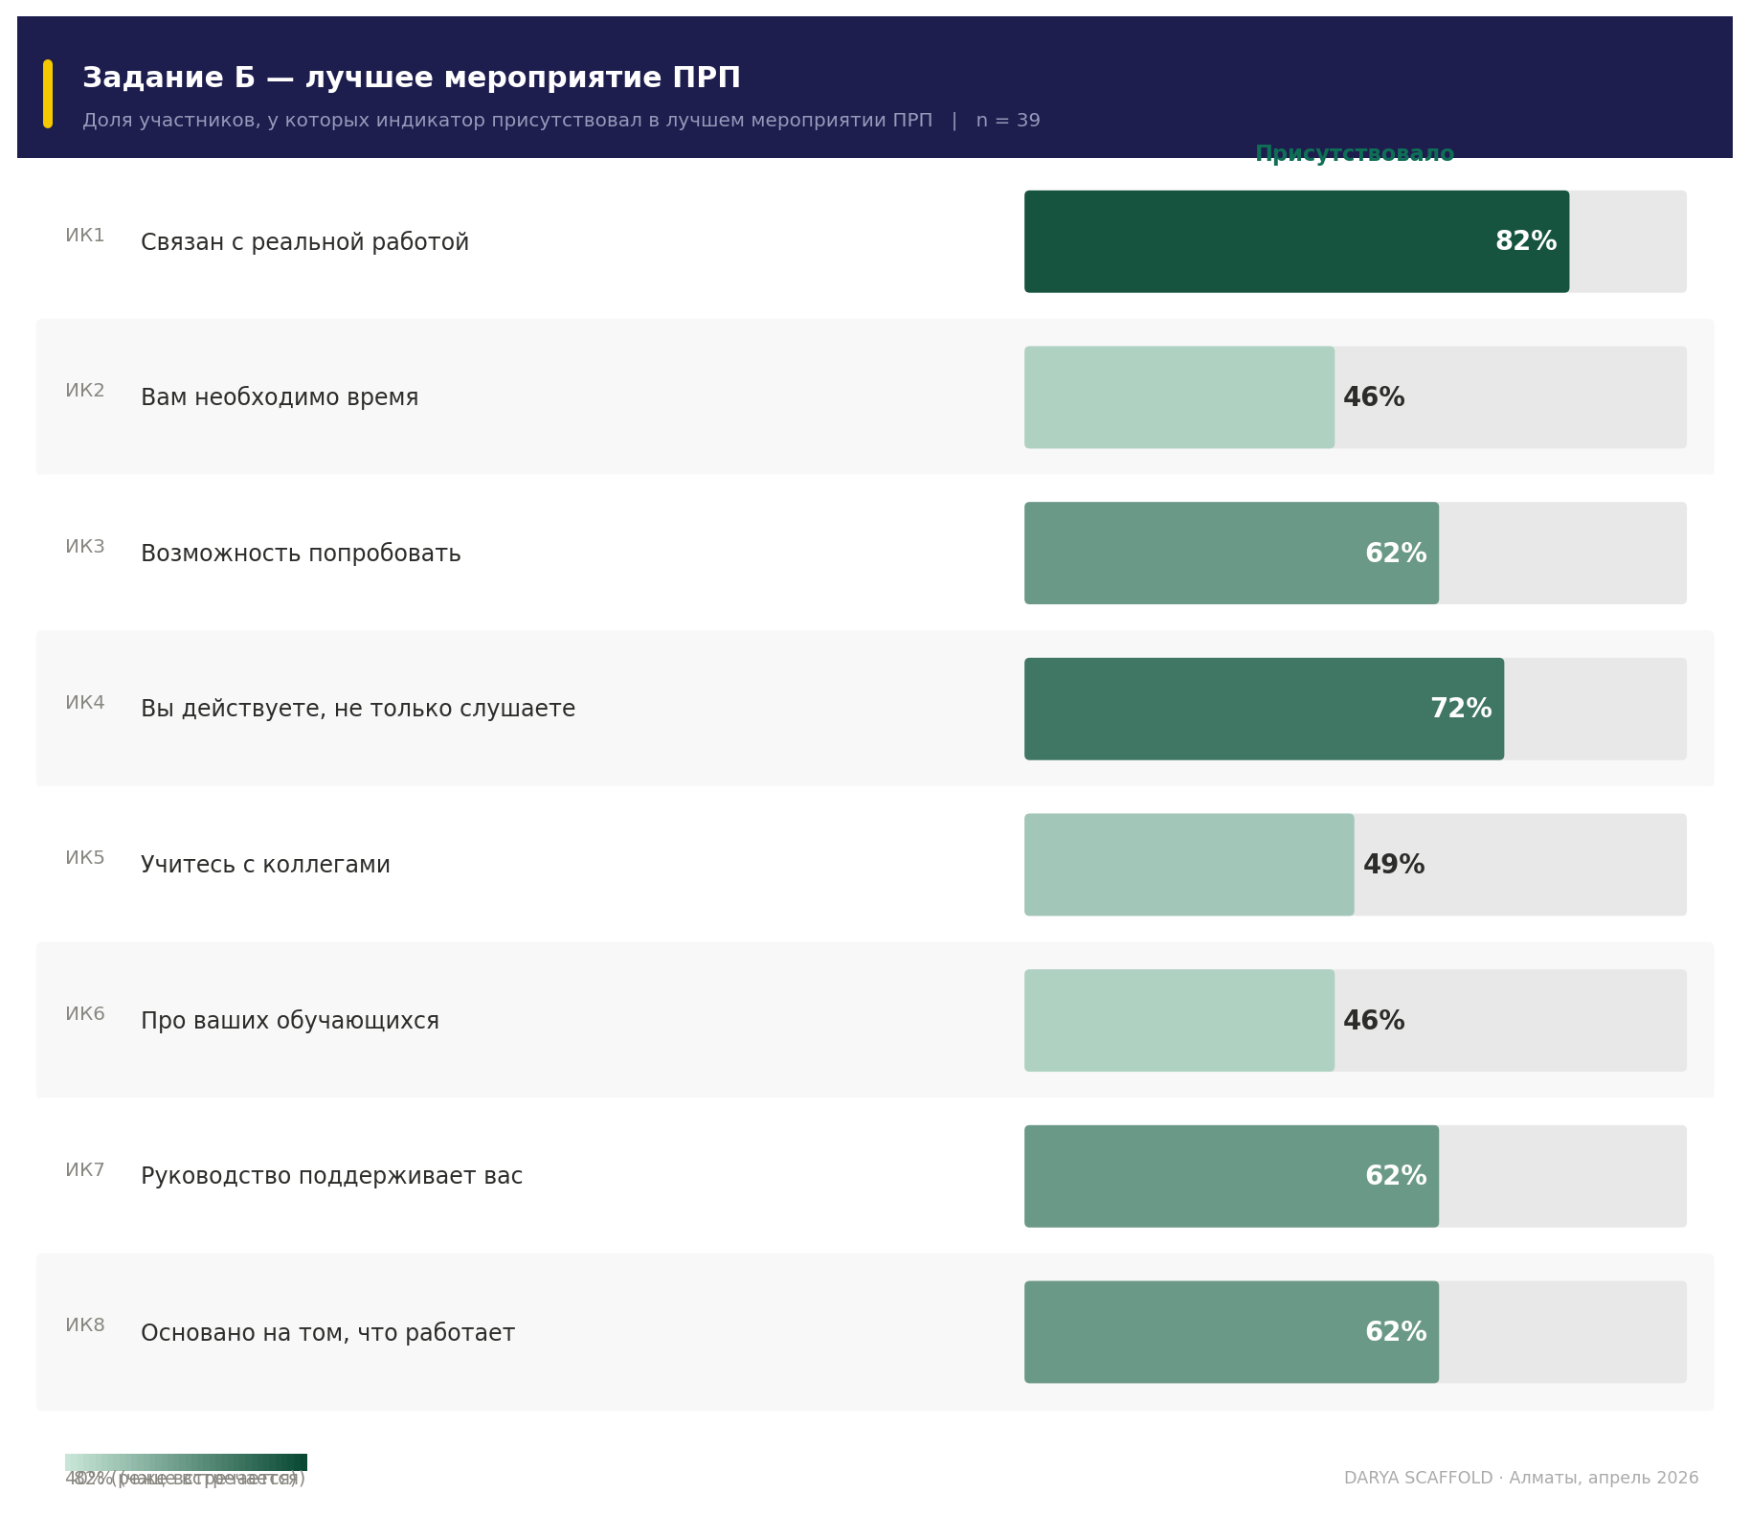
Результаты микрообучения
Notes:
Keep the green part
Remove Task A
Increase font size

Slide 14
Результаты микрообучения
Notes:
Keep the green part
Remove Task A
Increase font size

Slide 15
Что вы нам уже рассказали (ИК – Индикаторы качества)
01
02
03
SCAFFOLD: Обучение на реальных примерах
Три элемента, которые вы хотели бы видеть больше
Голоса с мест
Чего чаще всего не хватало на лучшем мероприятии по повышению квалификации, которое вы посещали
ИК 2 — Вам необходимо время
ИК 5 — Вы учитесь вместе с коллегами
ИК 8 — Основано на том, что работает
«Вам необходимо время: В условиях высокой административной нагрузки и дефицита кадров внедрение долгосрочных программ «с отрывом и возвратом» — вызов. Педагогам часто не хватает пауз между обучением и практикой для качественной рефлексии и глубокого освоения инструментов»
ИК 5 — Вы учитесь вместе с коллегами
ИК 6 — Это касается ваших студентов
ИК 2 — Вам необходимо время
Это вы сформулировали до того, как приехали сегодня. В следующие 75 минут мы будем разбираться, почему существуют эти закономерности — и что говорят данные о возможности их изменить.

Slide 16
Ваше задание
Прочитайте шестнадцать утверждений на вашем столе. В группе рассортируйте их по трём колонкам. У вас 12 минут. Вам не нужно приходить к единому мнению — разногласие — это полезная информация.
Хорошо подтверждено
данными
Не уверен(а)
Не подтверждено
или миф
На каждом столе: конверт с 16 карточками-утверждениями (12 основанных на данных, 4 неподтверждённых) · Сортировочная таблица формата А3 · Колода карточек SCAFFOLD

Slide 17
Мини пленарная сессия
Где ваша группа согласилась с данными?
Где вы не согласились?
Что вас удивило?

Slide 18
Четыре недоказанных утверждения
Почему эти четыре тезиса звучат убедительно — и что на самом деле показывают данные
ТЕЗИС
ПОЧЕМУ ЭТО ЗВУЧИТ ПРАВДОПОДОБНО
ЧТО ПОКАЗЫВАЮТ ДАННЫЕ
Педагоги, которые с энтузиазмом относятся к программе профессионального развития педагогов, всегда переносят полученные знания в свою практику.
Энтузиазм в конце сессии воспринимается как свидетельство того, что обучение состоялось. Довольные участники выглядят как успешные участники.
Энтузиазм предсказывает удовлетворённость — но не изменение поведения. Перенос знаний в практику требует применения в классе, диалога с коллегами и времени. Без этих структурных элементов даже мотивированные педагоги возвращаются к привычной практике.
Сертификат об окончании — надёжный индикатор того, что профессиональное обучение состоялось.
Сертификация — наиболее видимый результат систем профессионального развития педагогов. Администраторы, министерства и педагоги воспринимают её как индикатор обучения.
Сертификаты фиксируют посещаемость, а не обучение. Завершение курса означает лишь присутствие в аудитории. Свидетельством изменения практики служат наблюдение, последующее сопровождение или артефакты, созданные участниками в ходе применения полученного в классе.
Наиболее опытным педагогам требуется меньше профессионального развития педагогов, чем начинающим.
Опыт воспринимается как мастерство. Кажется очевидным, что начинающим педагогам есть чему учиться, — и обучать людей с меньшим стажем дешевле.
Опыт и эффективность — разные вещи. Педагоги с большим стажем нередко сталкиваются с наиболее острыми разрывами между сложившейся практикой и новыми требованиями — новыми программами, новыми группами обучающихся, новыми технологиями. Потребность меняется, но не исчезает.
Онлайн-профессиональное развитие педагогов по своей природе менее эффективно, чем очное.
Многие помнят ранние форматы онлайн-профессионального развития педагогов как поверхностные и пассивные — вебинары с выключенной камерой, автоматически выдаваемые сертификаты.
Формат — не определяющий фактор. Важно, является ли профессиональное развитие педагогов активным, устойчивым, связанным с практикой и подкреплённым диалогом с коллегами. Хорошо спроектированное онлайн-обучение превосходит плохо спроектированное очное. Главное — решения по дизайну, а не канал доставки.

Slide 19
Примеры 8 утверждений и их связь с индикаторами качества | Индикатор качества
1. Один учебный день редко приводит к устойчивым изменениям в педагогической практике. | ИК 2
2. Педагоги с большей вероятностью изменят практику, когда могут попробовать что-то в своём классе и осмыслить произошедшее. | ИК 3
3. Взаимное наблюдение и профессиональный диалог оказывают более сильное воздействие на практику, чем обучение под руководством эксперта в одиночку. | ИК 5
4. Профессиональное развитие педагогов, не связанное с предметом учителя или группой обучающихся, как правило, имеет низкий эффект. | ИК 1
5. Поддержка руководства — один из наиболее сильных предикторов того, приведёт ли профессиональное развитие педагогов к устойчивым изменениям. | ИК 7
6. Наиболее эффективное профессиональное развитие педагогов происходит на протяжении месяцев, а не дней. | ИК 2
7. Рефлексия, встроенная в процесс профессионального развития педагогов, обеспечивает более глубокое обучение, чем рефлексия, отданная на усмотрение отдельного педагога. | ИК 8
8. Активное участие в профессиональном развитии педагогов — через обсуждение, отработку и решение проблем — эффективнее пассивного получения информации. | ИК 4

Slide 20
Какой формат профессионального развития педагогов вы предпочитаете больше всего… [выберите топ-3]?
1. Учебные курсы / воркшопы
2. Коучинг / наставничество
3. Онлайн-обучение
4. Чтение профессиональной литературы
5. Профессиональный диалог
6. Социальные сети, например Telegram
7. Исследование собственной практики
8. Наблюдение за уроком
9. Посещение других учебных заведений
10. Конференции

Slide 21

Рефлексия по итогу сессии
Заполняется по QR-коду — индивидуально, не выносится на пленарное обсуждение
1
Одно, что я теперь понимаю более чётко об эффективном профессиональном развитии педагогов
2
Одно, в чём я всё ещё не уверен(а)
3
Один вопрос, который я несу с собой на остаток сегодняшнего дня
Названная карточка SCAFFOLD: Метод оценивания — саморефлексия на выходе. Со-фасилитатор собирает ответы; темы кратко доводятся до участников в конце 1-го дня.
Notes:
Add a QR-code on the right hand side.

Slide 22
Сессия 1 · Cписок материалов
Слайды с данными вводного вебинара
Топ-3 отсутствующих индикатора качества · индикатор с наименьшей оценкой · 2 анонимных высказывания по рефлексии
Карточки «SCAFFOLD в действии»
По одной на стол · остаётся все три дня
Конверты с утверждениями для «Сортировки свидетельств»
16 карточек в конверте · по одному на стол (12 основанных на данных, 4 неподтверждённых)
Сортировочные таблицы формата А3
По одному на стол · три колонки напечатаны заранее
Карточки SCAFFOLD
По одной на стол
Стикеры (2 цвета)
Для активности «Спектр»
Демонстрация QR-кода
Слайд или распечатанная карточка для рефлексии
Место на стене или флипчарт
Для группировки по «Спектру» — остаётся все три дня

Slide 24
Перерыв на кофе и общее фото
10:45 – 11:10
Coffee break and group photo
10:45 – 11:10

Slide 25
Сессия 2
02
Ваш компас профессионального развития педагога
11:10 – 13:00 | 120 минут
ЧАСТЬ 1
ЧАСТЬ 2
CPD COMPASS
Сопоставление с рамками
11:00 – 11:45
11:45 – 13:00

Slide 26
Ожидаемые результаты
Проанализировать профессиональное развитие педагогов в контексте вашей работы и страны
Определить способы развития или улучшения одной программы
Выявить барьеры для такого развития

Slide 27
СЕССИЯ 2 | ОБЗОР
ВРЕМЯ
АКТИВНОСТЬ
ФОРМАТ
ЧАСТЬ 1 —Компас профессионального развития педагога
11:00 – 11:05
Введение фасилитатора — оси CPD COMPASS
Пленарное заседание
11:05 – 11:20
Индивидуальное картирование и картирование за столом
Индивидуально, затем смешанные (по странам) группы за столами
11:20 – 11:35
Коллективное картирование по страновым группам
Страновые группы
11:35 – 11:45
Галерея и синтез фасилитатора
Пленарное заседание
12:25 – 12:45
Выявление пробелов по страновым группам
12:45 – 12:58
Синтез фасилитатора и переход к послеобеденной части
Пленарное заседание
12:58 – 13:00
Переход к обеду — один вопрос на экране
Индивидуально / обед

Slide 28
Возвращение к Сессии 1
В предыдущей сессии вы определили, что, согласно данным, делает профессиональное развитие педагогов эффективным. Вы соотнесли часть этих характеристик с индикаторами качества. Теперь мы займёмся чем-то более личным — рассмотрим профессиональное развитие педагогов, которое существует в ваших организациях и системах, и определим, где оно находится.
Две оси — простым языком:
ПАССИВНОЕ
АКТИВНОЕ
Вы сидите в аудитории, кто-то три часа выступает, вы уходите с сертификатом.
Вы что-то пробуете в своём классе, приносите опыт в группу, получаете обратную связь, пробуете снова.
ОТОРВАННОЕ ОТ ПРАКТИКИ
СВЯЗАННОЕ С ПРАКТИКОЙ
Общий тренинг по коммуникативным навыкам без привязки к вашему предмету, вашим обучающимся или вашей организации.
Сессия, разработанная вокруг проблемы, с которой вы сейчас сталкиваетесь с конкретной группой обучающихся.
SCAFFOLD: Принцип 3.1 (Обучение на реальных примерах) | Принцип 3.7 (Видимый прогресс)

Slide 29
Компас ПРП – оси и квадранты
Индивидуальное картирование | 6 минут (молча)
СВЯЗАННОЕ С ПРАКТИКОЙ
ЦЕЛЬ
Подумайте максимум о 5 программах профессионального развития педагогов, которые существуют в вашей организации или системе прямо сейчас — программах, которые вы реализовывали, посещали или заказывали за последние два года.
Пассивное
& Связанное с практикой
Активное
& Связанное с практикой
Разместите каждую программу на вашем ПРП компасе с помощью точки.
ПАССИВНОЕ
АКТИВНОЕ
Подписывать их пока не нужно.
Пассивное
& Оторванное от практики
Активное
& Оторванное от практики
Инструкция пока не подписывать их намеренна — она снижает самоцензуру. Участники наносят паттерн на карту, а не выносят публичный вердикт.
Обсуждение за столом | 9 минут
Оторванное от практики
Где скапливается большинство ваших точек? Похож ли ваш паттерн на паттерн коллег за вашим столом или отличается от него?
Notes:
Change the colors in the Axis

Slide 30
Страновое обсуждение: рассадка
Казахстан: Столы 1, 2, 3
Кыргызстан: Стол 8
Таджикистан: Стол 7
Туркменистан: Стол 6
Узбекистан: Столы 4, 5

Slide 31
Создание одной коллективной карты на страну
Групповое задание
В страновой группе создайте одну коллективную карту CPD COMPASS. Отметьте, где, по вашему мнению, в настоящее время находится большинство программ профессионального развития педагогов в вашей системе — не лучшие примеры, не худшие, а типичную картину.
Используйте два цвета: один — для профессионального развития педагогов на уровне агентства или системы | один — для профессионального развития педагогов на уровне учебного заведения
Профессиональное развитие педагогов на уровне агентства / системы
Профессиональное развитие педагогов на уровне учебного заведения
Почему два цвета?
Это первый момент на мероприятии, когда различие между агентством и институтом становится структурным. В большинстве контекстов профессиональное развитие педагогов в учебном заведении будет aгруппироваться иначе, чем профессиональное развитие педагогов на системном уровне, — и это различие само по себе является результатом, заслуживающим упоминания.
SCAFFOLD: Принцип 3.3 (Обучающийся в центре) — задание адаптируется к вашей роли, а не является фиксированной рамкой

Slide 32
Чтение паттернов — без ранжирования стран
Страна 1
Страна 2
Страна 3
Страна 4
Страна 5
Галерея стран — что вы замечаете на всех пяти картах?
Почему это имеет место быть?
Сегодня во второй половине дня и завтра мы будем работать над тем, что необходимо для движения профессионального развития педагогов в сторону верхнего правого квадранта — используя SCAFFOLD как инструмент разработки. Компас ПРП, которую вы создали, — ваша отправная точка. Сохраните её.
SCAFFOLD: Принцип 3.7 — делать прогресс видимым. Карта на стене — ваша отправная точка. Вы вернётесь к ней на 3-й день.

Slide 33
Идентификация барьеров к созданию эффективной программы профессионального развития
СВЯЗАННОЕ С ПРАКТИКОЙ
Хорошее профессиональное развитие педагогов не всегда работает — почему?
Запишите на стикере, какие конкретные изменения позволили бы продвинуть профессиональное развитие педагогов на один квадрант ближе к активному и связанному с практикой.
ЦЕЛЬ
Пассивное
& Связанное с практикой
Активное
& Связанное с практикой
ПАССИВНОЕ
АКТИВНОЕ
Пассивное
& Оторванное от практики
Активное
& Оторванное от практики
Оторванное от практики

Slide 34
СЕССИЯ 2 | СПИСОК МАТЕРИАЛОВ
Слайд с Компасом ПРП (с подписанными осями)
Для отображения на экране — четыре подписанных квадранта
Сетка Компаса ПРП формата А3 — индивидуальная версия
По одной на участника
Сетки Компаса ПРП формата А3 — коллективная версия
По одной на страновую группу — с инструкцией по двум цветам
Точки/наклейки или цветные ручки
Два цвета на стол для коллективного картирования
Место на стене для пяти страновых карт
Остаётся на стене все три дня
Слайд с четырьмя рамками
Одно идентифицирующее предложение на рамку
Листы с сетками для сопоставления с рамками формата А3
По одному на стол — рамки вверху, индикаторы качества сбоку
Стикеры и ручки
Для результатов выявления пробелов по страновым группам
Место на стене для пяти стикеров с пробелами
Карточки SCAFFOLD
Уже на столах с Сессии 1 — для справки

Slide 36
13:00 – 14:00
Обед
13:00 – 14:00
Lunch

Slide 37
Сессия 3
03
Игра по дизайну профессионального развития педагогов
14:00 – 15:15 | 75 минут
ЧАСТЬ 1
ЧАСТЬ 2
ЧАСТЬ 3
Игра между столами
Дизайн — Подготовленные карточки
Напишите свои собственные карточки
15:02 – 15:12
14:05 – 14:30
14:42 – 15:02

Slide 38
Ожидаемые результаты
Глубже изучить индикаторы качества
Применить индикаторы качества к различным примерам ситуаций профессионального развития педагогов

Slide 39
СЕССИЯ 3 | ОБЗОР
ВРЕМЯ
АКТИВНОСТЬ
ФОРМАТ
14:00 – 14:05
Подготовка и повторное вовлечение — введение в переход к применению
Пленарное заседание
14:05 – 14:30
Раунд 1 — Снэп с подготовленным набором карточек (16 раундов)
Соревновательная игра за столом
14:30 – 14:42
Разбор Раунда 1 — один вопрос на стол
Пленарное заседание
14:42 – 15:02
Раунд 2 — Напишите собственные карточки «Снэп» из национальных контекстов
Задание по написанию за столом
15:02 – 15:12
Испытание между столами — обменяйтесь карточками и сыграйте ими
Игра между столами
15:12 – 15:15
Синтез и переход к Сессии 4
Пленарное заседание
Цель: развить диагностическую беглость — распознавание и конструирование — до панели кейсов в Сессии 4

Slide 40
Подготовка и повторное вовлечение
Этим утром вы создали представление о том, как выглядит эффективное профессиональное развитие педагогов и где оно отсутствует в ваших контекстах. Сегодня во второй половине дня мы займёмся чем-то более активным. До панели кейсов мы будем тренировать ваш взгляд — чтобы когда коллега представит реальную программу, вы могли быстро и точно соотнести её с индикаторами качества. Мы сделаем это через игру.
На каждом столе два стопки карточек лицом вниз:
Колода А
Колода Б
16 коротких карточек с описанием профессионального развития педагогов — каждая описывает одну характеристику программы в двух предложениях.
8 карточек с индикаторами качества — по одной на индикатор, только с номером и названием.
8 карточек показывают хорошо реализованный индикатор качества. 8 — его отсутствие или искажение.
Это ваши ключи к ответам.
Суть игры — соотнести Стопку А со Стопкой Б.
Смешанные (по странам) группы за столами по 5 человек на протяжении всей игры

Slide 41
Раунд 1 - Правила
1
Один участник переворачивает верхнюю карточку из Колоды А и читает её вслух за столом.
2
Группа за столом соревнуется в определении того, какой индикатор качества представляет описание — присутствие или отсутствие.
3
Первый, кто хлопнет правильную карточку индикатора из Колоды Б лицом вверх на стол, выигрывает карточку из Колоды А.
4
Проведите 16 раундов. Выигрывает тот, у кого в конце больше карточек из Колоды А. Считайте очки вслух — соревновательный элемент реален.
Каждый раунд: прим. 45–60 секунд | 16 раундов всего | Объявляйте перерывы между раундами и текущий счёт

Slide 42
Раунд 1 — Образцы карточек из Стопки А (для справки фасилитатора)
Карточки присутствия — индикатор качества хорошо реализован
Карточки отсутствия — индикатор отсутствует или искажён
ИК 1 — Связь с вашей реальной работой
ИК 7 — Ваше руководство поддерживает это (отсутствует)
Педагоги приносят на каждую сессию одну работу обучающегося и анализируют её вместе. Фасилитатор задаёт вопросы, а не даёт ответы.
Координатор профессионального развития педагогов разработал отличный цикл последующей работы, но директора учебных заведений не были об этом уведомлены и не выделили на это время.
ИК 2 — Вам необходимо время
ИК 6 — Это касается ваших студентов (отсутствует)
Программа реализуется на протяжении одного учебного года. Педагоги возвращаются каждый семестр с данными о том, что они пробовали, что сработало и что они хотели бы изменить.
Ведущий увлекателен. Участники в конце заполняют анкету удовлетворённости. Никто не отслеживает, изменилось ли что-то в классах.
ИК 3 — Вы получаете возможность попробовать
ИК 1 — Связь с вашей реальной работой (отсутствует)
Каждая сессия заканчивается тем, что педагоги записывают одно предложение: что они попробуют до следующей встречи и как узнают, сработало ли это.
Учебный день охватывает цифровые инструменты, коммуникативные навыки и управление классом — ни одна тема не связана с конкретными предметами или группами обучающихся.

Slide 43
Какую карточку было сложнее всего разместить — и почему?
Назовите один индикатор, который вы теперь точно сможете идентифицировать в реальной программе профессионального развития
Какие индикаторы идентифицировать тяжелее всего? Какие – легче всего?
На что обратить внимание:
Индикаторы, которые последовательно было трудно определить за всеми столами.
Не разбирайте каждую карточку. Назовите один вывод из Раунда 1 и сразу переходите к Раунду 2.
SCAFFOLD: Принцип 3.7 — оценивайте прогресс различными методами и делайте его видимым

Slide 44
Раунд 2 – напишите свои собственные карты
Задание по написанию за столом
Каждый стол составляет четыре новые карточки для Колоды А — две карточки присутствия и две карточки отсутствия — основанных на программах профессионального развития педагогов, существующих в ваших национальных контекстах. Каждая карточка описывает реальную характеристику реальной программы в двух предложениях, без названия индикатора или программы. индикатор, который она представляет, пишется на обороте.
Почему это более сложное задание:
Чтобы написать хорошую карточку «Снэп», нужно достаточно точно понимать индикатор, чтобы составить описание, которое однозначно иллюстрирует его — или его отсутствие — не называя его. Это другая когнитивная задача по сравнению с распознаванием, и она формирует более чёткое понимание.
Шаблон карточки:
ЛИЦЕВАЯ СТОРОНА
ОБОРОТНАЯ СТОРОНА
Два предложения, описывающих характеристику реальной программы профессионального развития педагогов. Без названия индикатора. Без названия программы.
Только номер и название индикатора качества.
Присутствие или отсутствие?

Slide 45
Челлендж между столами: Обменяйтесь, сыграйте и сравните прочтения
Обмен
1
Столы передают свои четыре рукописные карточки столу слева. Правила те же, что и в Раунде 1.
Игра
2
Каждый стол играет короткий раунд с новыми карточками. Тот же соревновательный формат — первый, кто правильно хлопнет, оставляет карточку.
Сравнение прочтений
3
После раунда стол, написавший карточки, даёт краткий вердикт — 30 секунд на карточку: правильно ли другой стол её разместил? Если нет — куда мы намеревались её отнести и почему?

Slide 46
Тот же аналитический приём — в более сложной обстановке
То, чем вы только что занимались — читали описание из двух предложений и соотносили его с индикатором качества — это именно то, что вы будете делать во второй половине дня с тремя реальными программами профессионального развития педагогов из региона. Программы будут сложнее, чем карточки. Индикаторы не будут написаны на обороте. Но аналитический приём — тот же, что вы отрабатывали последние 75 минут.
Раунд 1
Раунд 2
Сессия 4
16 подготовленных описаний из двух предложений
→
4 карточки, написанные из вашего собственного контекста
→
3 реальных региональных программы профессионального развития педагогов — полная сложность
SCAFFOLD: Принцип 3.4 — смещение акцента с преподавания на фасилитацию обучения. Знания уже были в аудитории.
Материалы для Сессии 4: подготовленные пакеты кейсов — по одному на стол. Соберите все рукописные карточки Раунда 2 со столов.

Slide 47
СЕССИЯ 3 | СПИСОК МАТЕРИАЛОВ
Стопка А — Карточки с описаниями профессионального развития педагогов
16 на стол | 8 присутствия, 8 отсутствия | предварительно рассортированы лицом вниз | подготовить заранее
Стопка Б — Карточки с индикаторами качества
8 на стол | только номер и название индикатора | лицом вниз
Чистые карточки-индексы и ручки
Для написания карточек в Раунде 2 — на каждом столе
Слайд: Инструкции к игре Раунда 1
Отображать во время подготовки в 14:05 — держать видимым на протяжении всего раунда
Слайд: Инструкции к заданию Раунда 2
Отображать с 14:42 — четыре карточки, два присутствия, два отсутствия
Карточки «SCAFFOLD в действии»
Уже на столах с Сессии 1
Соберите все рукописные карточки Раунда 2 по окончании сессии — они понадобятся для справки в Сессии 4

Slide 49
Перерыв на кофе
15:05 – 15:30
Coffee break
15:05 – 15:30

Slide 50
Сессия 4
04
Кейсы программ профессионального развития педагогов в регионе
15:30 – 17:00 | 90 минут
ЧАСТЬ 1
ЧАСТЬ 2
ЧАСТЬ 3
ЧАСТЬ 4
ВВЕДЕНИЕ
3 ПРЕЗЕНТАЦИИ
АНАЛИЗ ЗА СТОЛАМИ
СИНТЕЗ
15:30 – 15:35
15:35 – 16:20
16:20 – 16:43
16:50 – 17:00

Slide 51
Ожидаемые результаты:
Осмыслить опыт, полученный из кейсов, и определить, что можно применить в вашем контексте

Slide 52
СЕССИЯ 4 | ОБЗОР
ВРЕМЯ
АКТИВНОСТЬ
ФОРМАТ
15:30 – 15:35
Введение в сессию — представление шаблона наблюдения
Пленарное заседание
15:35 – 16:20
Три 15-минутные презентации с 3-минутным заполнением шаблона между каждой
Пленарное заседание + индивидуально
16:20 – 16:43
Анализ в смешанных (по странам) группах за столами — три вывода на стикере
Смешанные (по странам) группы за столами
16:43 – 16:50
Ответы презентующих — по 2 минуты
Пленарное заседание
16:50 – 16:58
Синтез фасилитатора — межкейсовые паттерны без называния стран
Пленарное заседание
16:58 – 17:00
Переход к закрытию 1-го дня и рефлексии 3-2-1
Пленарное заседание
Шаблоны наблюдения (по 3 на участника) заранее размещены на столах до 15:30. Презентующие проинструктированы не менее чем за две недели до мероприятия.

Slide 53
Шаблон для презентующего
Вопрос 1:
Уточните, какая группа педагогов является целевой. Избегайте общих заявлений об улучшении качества.
Чего пытается достичь эта программа профессионального развития педагогов — для педагогов и в конечном итоге для обучающихся?
Вопрос 2:
Опишите типичную сессию изнутри. Пассивная или активная? Индивидуальная или групповая? Связана с классами или гипотетическая?
Как она разработана и реализуется — что на самом деле переживает участник?
Вопрос 3:
Не обязательно формальные исследования. Честное признание слабости оценки полезнее, чем бездоказательные заявления.
Какие данные свидетельствуют о том, что она работает — или ещё не работает?
Вопрос 4:
Позиционируйте себя как критического друга, а не защитника. Наиболее полезные презентации называют пробел и говорят что-то реальное о причинах его существования.
Где вы видите одну конкретную точку входа, где дизайн профессионального развития педагогов мог бы укрепить эту программу?

Slide 54
СПРАВКА ДЛЯ ФАСИЛИТАТОРА | Принципы отбора кейсов и деликатного обращения
Баланс кейсов: Казахстан является страной-организатором и будет иметь наибольшую делегацию. Ни одна страна не должна представлять более одной из трёх презентаций. Подтвердите трёх презентующих и их кейсы не менее чем за три недели до мероприятия.
Отбирайте кейсы с разнообразием по трём параметрам:
1
Национальный контекст:
В идеале три разные страны, представленные в трёх кейсах.
2
Группа педагогов:
Не менее одного кейса из контекста ПОО и не менее одного из общего образования или межсекторной программы.
3
Зрелость программы:
Сочетание устоявшихся программ и более новых инициатив — три истории успеха аналитически менее полезны.
Принципы деликатного дизайна:
— Шаблон наблюдения спрашивает, что ПРИСУТСТВУЕТ, а не что отсутствует — выявление пробелов происходит за столом, а не на пленарном заседании, направленном против презентующего.
— Ни одна страна не называется при межкейсовых сравнениях во время синтеза — паттерны выводятся по всей аудитории, а не приписываются конкретным странам или презентующим.
— Слоты для ответов презентующих следуют после обсуждения за столами — презентующие отвечают из позиции знания, а не защиты.

Slide 55
Шаблон наблюдения за кейсом профессионального развития педагогов | Заполняется во время каждой презентации
Описываемая программа профессионального развития педагогов (два предложения, ваши собственные слова)
Целевая группа педагогов
Общее образование / ПОО / Другое
Индикаторы качества — что вы наблюдаете в этом кейсе?
✓ Присутствует
~ Частично
— Отсутствует
ИК 1 — Связь с вашей реальной работой
ИК 2 — Вам необходимо время
ИК 3 — Вы получаете возможность попробовать
ИК 4 — Вы действуете, а не просто слушаете
ИК 5 — Вы учитесь вместе с коллегами
ИК 6 — Это касается ваших студентов
ИК 7 — Ваше руководство поддерживает это
ИК 8 — Основано на том, что работает
После презентации
Одно, что в этом кейсе сделано особенно хорошо
Один вопрос, который этот кейс поднимает применительно к вашему контексту

Slide 56
Введение в сессию
Этим утром вы сопоставили своё профессиональное развитие с индикаторами качества. Сегодня во второй половине дня вы будете использовать те же индикаторы для рассмотрения трёх реальных программ из региона — представленных коллегами, имеющими непосредственный опыт их разработки и реализации. индикаторы — это ваш инструмент, а не вердикт. Ваша задача — замечать, а не судить.
1
Всё, что вы наблюдаете, заносится в ваш шаблон и остаётся за вашим столом. Паттерны, которые мы из этого выводим, размещаются на стене без имён.
2
Наши презентующие заранее ознакомились с этими индикаторами и шаблоном. Они знают, на что вы будете обращать внимание. Мы все работаем с одной рамкой.
3
Шаблон просит вас отметить, на какую группу педагогов нацелена каждая программа — общее образование, ПОО или смешанная. Это часть того, что вы анализируете, а не случайная деталь.
SCAFFOLD: Принцип 3.2 — использование рефлексии для понимания того, как вы учитесь. Шаблон структурирует наблюдение в режиме реального времени по рамке, сформированной на протяжении всего дня.

Slide 57
Три презентации с наблюдениями
Презентация 1
Заполняем шаблон (молча)
Презентация 2
Заполняем шаблон (молча)
Презентация 3
Заполняем шаблон (молча)
Каждый презентующий отвечает на четыре вопроса ровно за 15 минут:
1
Чего пытается достичь эта программа профессионального развития педагогов — для педагогов и в конечном итоге для обучающихся?
2
Как она разработана и реализуется — что на самом деле переживает участник?
3
Какие данные свидетельствуют о том, что она работает, или ещё не работает?
4
Где вы видите одну конкретную точку входа, где дизайн профессионального развития педагогов мог бы укрепить эту программу?

Slide 58
По мере того, как слушаете — отмечайте в своём шаблоне:
ИК 1
ИК 5
Связь с вашей реальной работой
Вы учитесь вместе с коллегами
ИК 2
ИК 6
Вам необходимо время
Это касается ваших студентов
ИК 3
ИК 7
Вы получаете возможность попробовать
Ваше руководство поддерживает это
ИК 4
ИК 8
Вы действуете, а не просто слушаете
Основано на том, что работает
Отметьте каждый индикатор: ✓ Явно присутствует ~ Частично присутствует / не уверен — Отсутствует

Slide 59
Елена Екимова
Казахстан

Slide 60
«Проектирование учебных занятий с применением инструмента «SCAFFOLD»
( февраль-апрель 2025 г.)
Целью программы является развитие и совершенствование педагогических компетенций, необходимых для проектирования компетентностно-ориентированных занятий с использованием инструмента SCAFFOLD.
Программа направлена на формирование у педагогов навыков структурирования учебного процесса, поддержки обучающихся на разных этапах освоения материала и эффективного внедрения современных образовательных технологий для повышения качества обучения.

Slide 61
«Проектирование учебных занятий с применением инструмента «SCAFFOLD»
Для достижения цели Программы определены следующие задачи:
1.Освоение и применение инструмента SCAFFOLD в образовательной практике;
2.Интеграция компетентностного подхода в образовательную деятельность;
3.Проектирование компетентностно-ориентированных занятий через инновационные и адаптивные образовательные практики.

Slide 62
«Проектирование учебных занятий с применением инструмента «SCAFFOLD»
Ожидаемые результаты обучения:
По завершению курса повышения квалификации слушатель:
-применяет методы SCAFFOLD при создании структурных элементов учебных занятий с учетом основных принципов технологии;
-проектирует учебное занятие с целью формирования ключевых компетенций обучающихся.

Slide 63
Содержание
№ | Тематика занятий | Теория | Практика | Всего
1 | Модуль 1. Основы технологии Scaffold | 18 | 18 | 36
1.1 | Основы технологии Scaffold и ее связь с компетентностным подходом. Принципы Scaffold | 4 | 2 | 6
1.2 | Структура и содержание карточек. Ключевые компетенции | 4 | 4 | 8
1.3 | Методы обучения | 4 | 6 | 10
1.4 | Методы оценки | 4 | 4 | 8
1.5 | Принцип работы карточек Scaffold. Выполнение практического задания. | 2 | 2 | 4
2 | Модуль 2. Планирование урока через призму матрицы компетенций | 5 | 31 | 36
2.1 | Предпринимательские компетенции - конкурентоспособность и карьерный рост специалиста | 1 | 5 | 6
2.2 | Цифровые компетенции - профессиональный рост и мотивация к вызовам будущего | 1 | 5 | 6
2.3 | Компетенции в области устойчивого развития-основа для устойчивого и гармоничного развития общества | 1 | 5 | 6
2.4 | Личностные, социальные компетенции и компетенция «Умение обучаться» - метанавыки результативности деятельности | 1 | 7 | 8
2.5 | Оценка эффективности применения инструмента Scaffold | 1 | 3 | 4
2.6 | Демонстрация проекта |  | 4 | 4
 | Итоговое оценивание |  | 2 | 2
 | Всего по программе | 23 | 49 | 72

Slide 64
Activity 1.8
Разработайте образовательную мини-игру/игровой прием, используя карту «Обучение в игровой форме».
Инструкция:
1. Работая в группе из 3-4 человек, разработайте мини-игру/игровой прием, основанную на выбранной вами учебной теме (например, экономика, экология, история).
2. Игра должна быть ориентирована на активное участие всех студентов, стимулировать их к самостоятельному анализу и выработке решений.
3. Проведите игру со слушателями, оцените, насколько она способствует обучению и вовлеченности участников, используя приемы рефлексии.

Slide 65
Activity 1.14
Разработайте фрагмент урока по выбранной теме с использованием карточек SCAFFOLD.
Инструкция:
1. Для каждого этапа урока выберите соответствующие карточки
2. Составьте фрагмент занятия с применением карт SCAFFOLD, используя шаблон.
3. Презентуйте полученный результат коллегам.

Slide 66
Программа работает
-посткурсовое сопровождение-спроектированы занятия с применением инструмента SCAFFOLD (сентябрь-декабрь 2025);
-рефлексивные семинары организованные НАО «Talap» (январь 2025 г);
4 педагога включены в пилотную группу в рамках колледжа по итогам КПК;
конкурсы профессионального мастерства с демонстрацией уроков, мастер-классов проектируются педагогами с помощью SCAFFOLD;
-серия мастер-классов (15 ) по применению инструмента SCAFFOLD в педагогической практике в рамках Международного открытого образовательного форума (апрель 2026).

Slide 67
Восемь показателей качества эффективного профессионального развития педагогов
Вы получаете возможность попробовать
Увеличить продолжительность КПК во времени с внедрением реальной практики в аудитории (опыт КумбельPro);
Проектирование практических заданий на основе опыта слушателей (предложите свой вариант работы с полученным материалом).

Slide 68
Масума Баширова
Кыргызстан

Slide 69
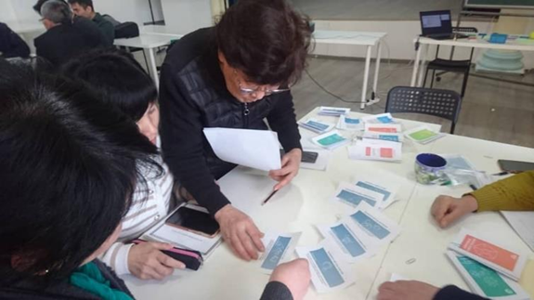
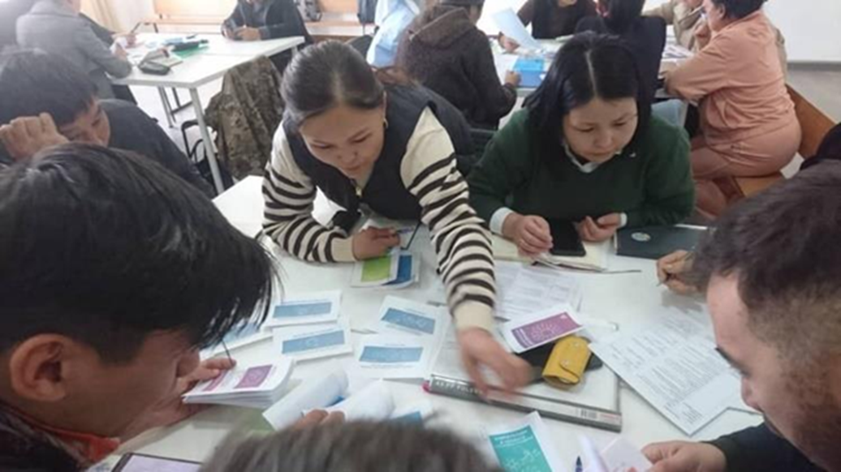
Программа профессионального развития в рамках SCAFFOLD

Slide 70
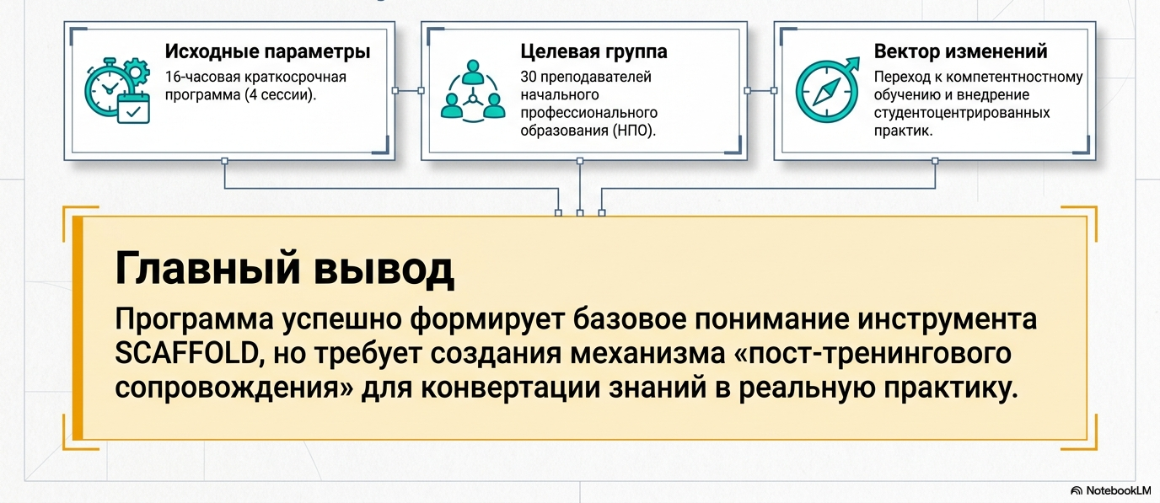
Интеграция ключевых компетенций в учебный процесс профессионального лицея
Для педагогов: от теории — к планированию со SCAFFOLD, ориентированного на студентов
Для студентов: от пассивного слушания — к активной практике и реальным навыкам.

Slide 71
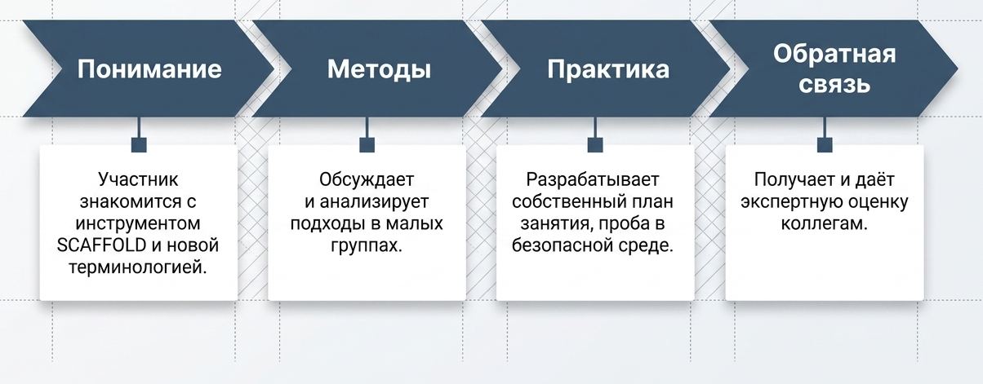
Дизайн программы и путь участника

Slide 72
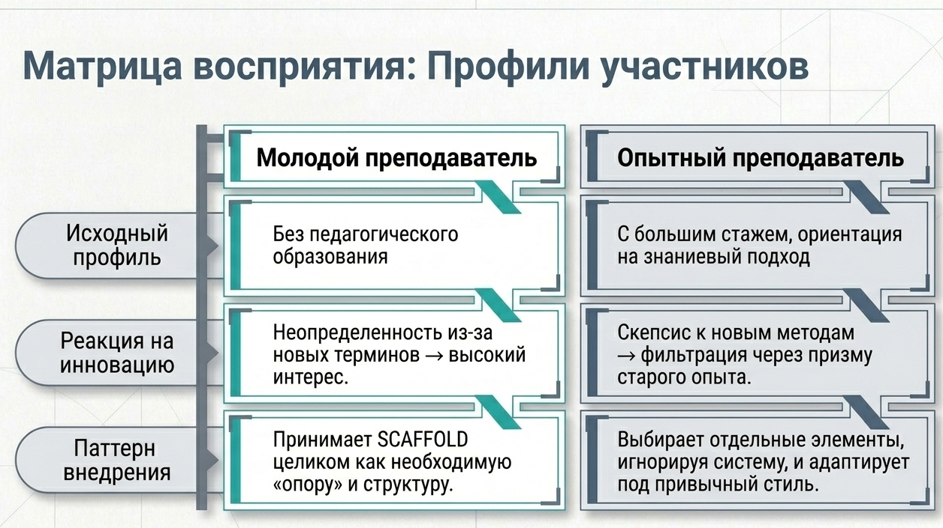

Slide 73
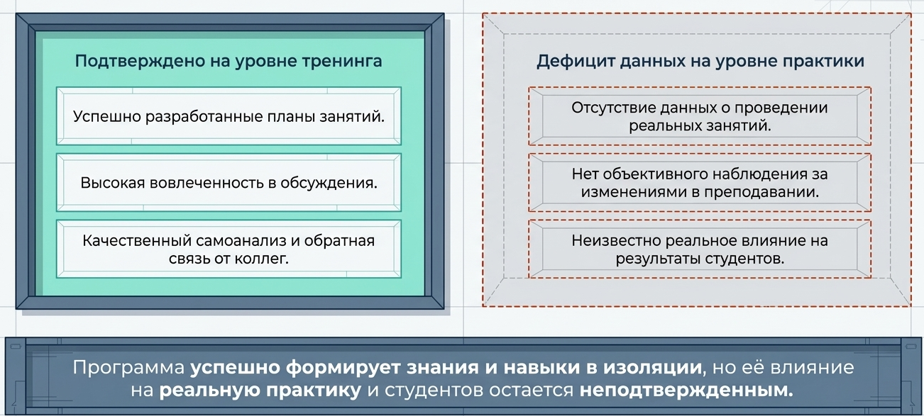
Доказательства эффективности

Slide 74
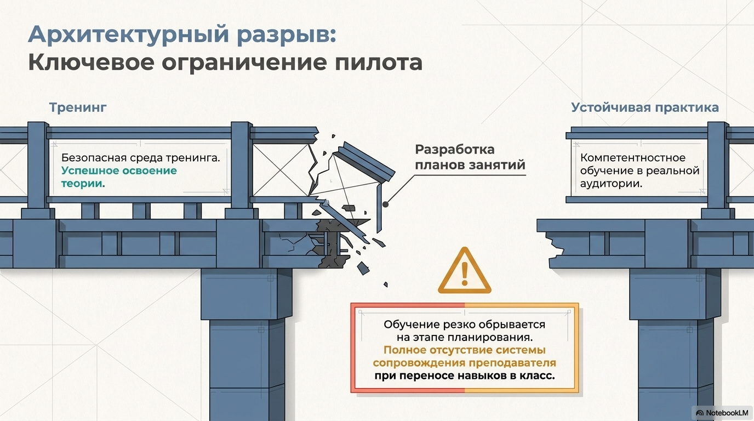
Ключевое ограничение тренинга

Slide 75
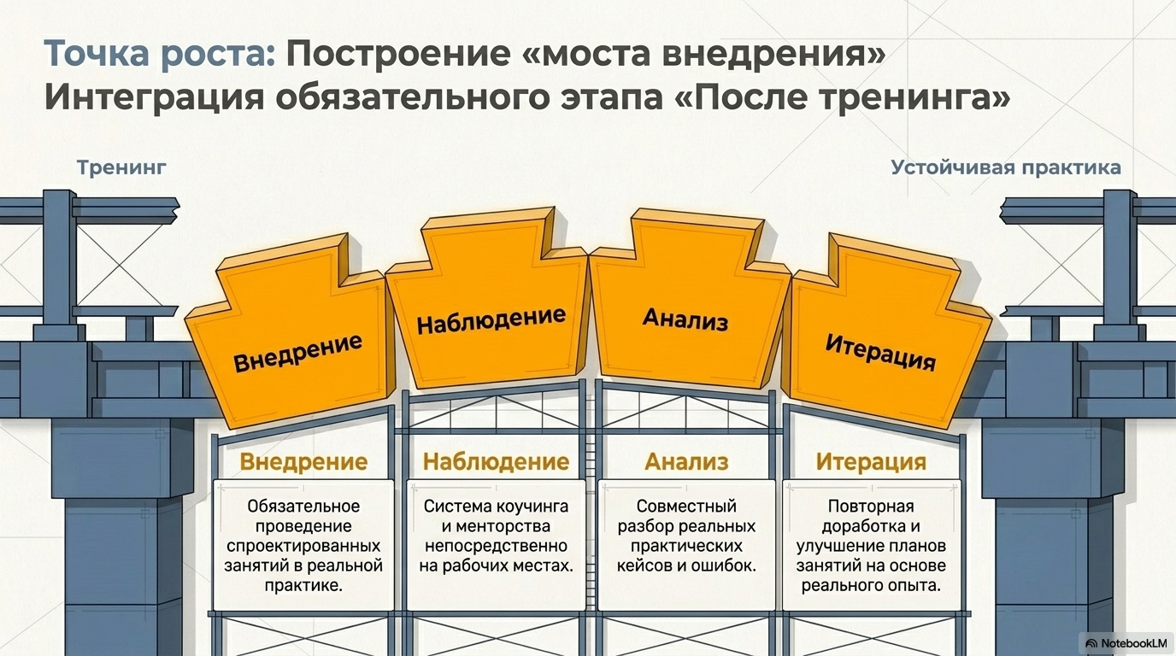

Slide 76
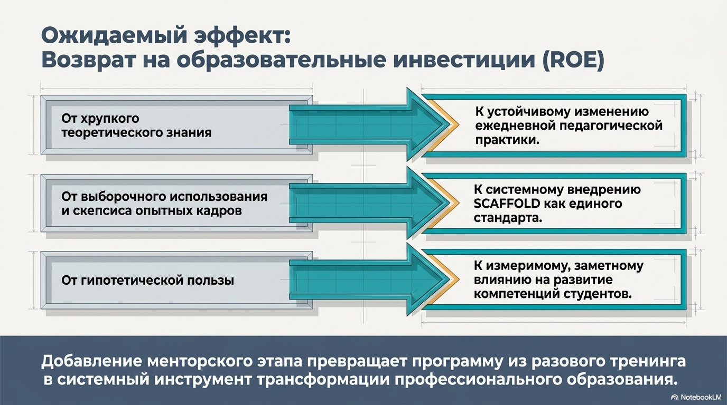
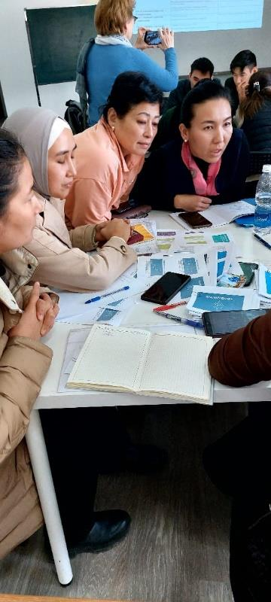
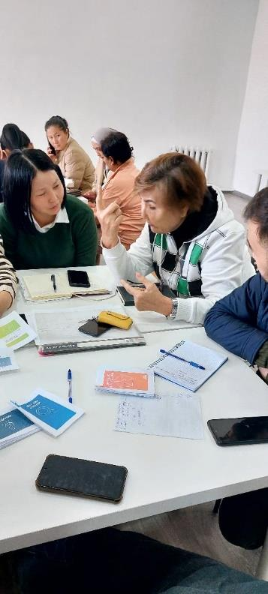
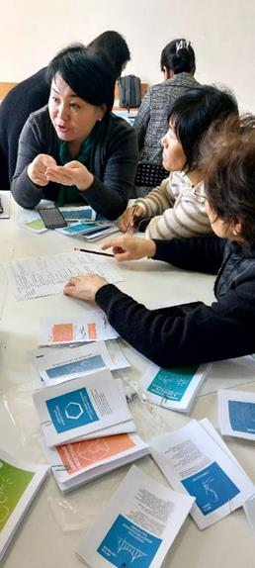
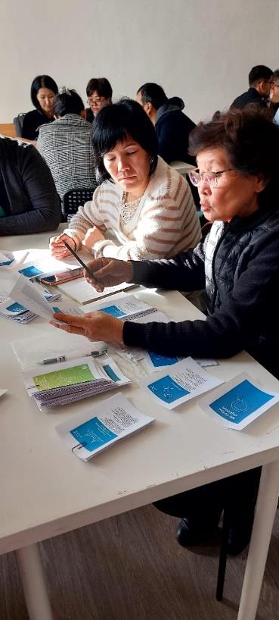
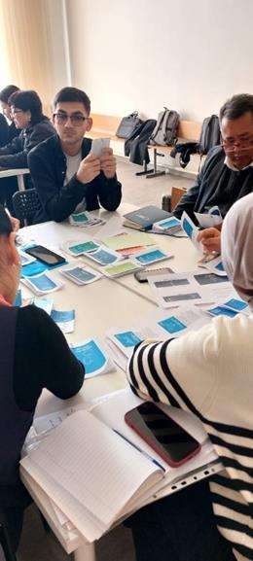

Slide 77
Ботир Хайдаров
Узбекистан

Slide 78
ПЛАНИРОВАНИЕ, ОРГАНИЗАЦИЯ И ОЦЕНКА РЕЗУЛЬТАТОВ ОБРАЗОВАТЕЛЬНОГО ПРОЦЕССА (ТЕХНОЛОГИЯ SCAFFOLD)

Slide 79
Достижения программы профессионального развития
Качество подготовки
педагогов
Качество планирования занятий
Качество подготовки и проведения занятий
Качество оценивания компетенций

Slide 80
Достижения программы профессионального развития
Качество подготовки учащихся
Качество сформированных универсальных и ключевых компетенций
Качество сформированных профессиональных компетенций

Slide 81
Достижения программы профессионального развития
Качество обучения
и образования

Slide 82
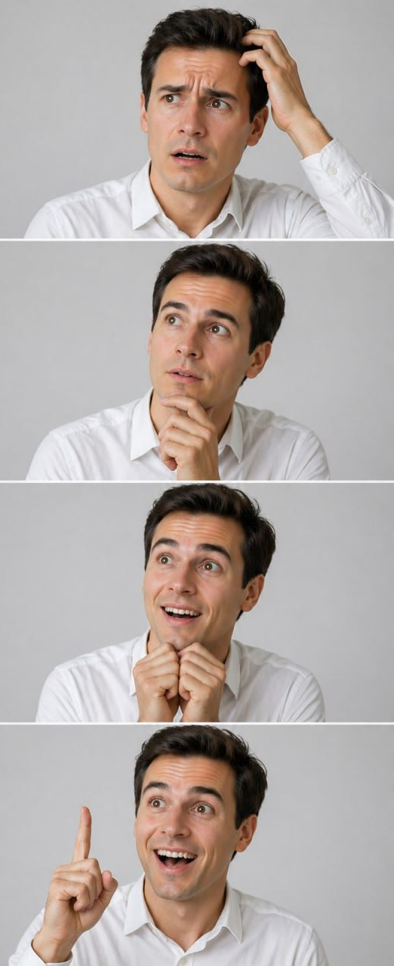
Реализуемая программа и переживания слушателей
№ | Содержание модуля | Всего | Итого | Тео-рия | Практика
1. | Знакомство с инструментом SCAFFOLD и методикой его применения. Определение целей на основе технологии SMART | 2 | 2 | 2
2 | Компетенции DigComp, LifeComp, EntreComp и GreenComp | 2 | 2 |  | 2
3. | Интеграция цифровых, предпринимательских, жизненных и экологических компетенций SCAFFOLD в учебные предметы и темы | 2 | 2 |  | 2
4. | Методы обучения и оценивания, предложенные в методике SCAFFOLD | 2 | 2 | 2
5. | Применение на практике методов обучения и оценивания, предложенных в SCAFFOLD | 2 | 2 |  | 2
6. | Разработка учебных планов с использованием методики SCAFFOLD | 2 | 2 |  | 2
 | Всего | 12 | 12 | 4 | 8

Slide 83
Реализуемая программа и переживания слушателей
№ | Содержание модуля | Всего | Итого | Тео-рия | Практика
1. | Знакомство с инструментом SCAFFOLD и методикой его применения. Определение целей на основе технологии SMART | 2 | 2 | 2
2 | Компетенции DigComp, LifeComp, EntreComp и GreenComp | 2 | 2 |  | 2
3. | Интеграция цифровых, предпринимательских, жизненных и экологических компетенций SCAFFOLD в учебные предметы и темы | 2 | 2 |  | 2
4. | Методы обучения и оценивания, предложенные в методике SCAFFOLD | 2 | 2 | 2
5. | Применение на практике методов обучения и оценивания, предложенных в SCAFFOLD | 2 | 2 |  | 2
6. | Разработка учебных планов с использованием методики SCAFFOLD | 2 | 2 |  | 2
 | Всего | 12 | 12 | 4 | 8

Slide 84
Ожидаемые результаты программы профессионального развития
— для педагогов и в конечном счёте для обучающихся.
Знание | Умения и навыки | Компетенции
Назначение инструмента SCAFFOLD и его применение | Различает и определяет карты SCAFFOLD по их назначению | Использование инструмента SCAFFOLD и его технологию
Элементы целей на основе технологии SMART | Соблюдает требования к определению учебных целей | Постановка учебных целей в соответствии с технологией SMART
Названия и сущность методов обучения по технологии SCAFFOLD | Различает и выбирает методы обучения по технологии SCAFFOLD | Применение эффективных методов обучения по технологии SCAFFOLD
Названия и сущность методов оценки по технологии SCAFFOLD | Различает и выбирает методы оценки по технологии SCAFFOLD | Применение методов оценки по технологии SCAFFOLD
Названия и сущность цифровых, предпринимательских, жизненных и «зеленых» компетенций SCAFFOLD в учебные предметы и темы | Определяет и выбирает необходимые цифровые, предпринимательские, жизненные и «зеленые» компетенции SCAFFOLD | Интеграция цифровых, предпринимательских, жизненных и «зеленых» компетенций в учебные предметы и темы
Этапы планов занятий по технологии SCAFFOLD | Соблюдает порядок разработки планов занятий по технологии SCAFFOLD | Разработка планов занятий по технологии SCAFFOLD

Slide 85
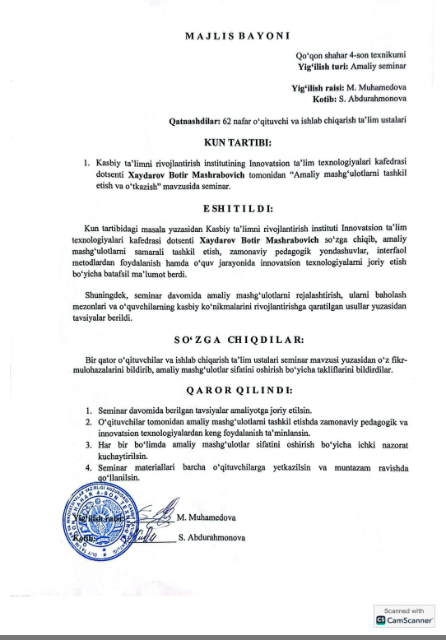

Свидетельство того, что программа работает
Учебный план ИРПО
Опрос
https://docs.google.com/forms/d/15tKgY_pQluEd8gIk740OxgMlZRuy9PMz2q0aur6qNRw/edit#responses
2025
Методисты
2026
Методисты
Начальники методического отдела
Заместители директоров по учебной части
Преподаватели спец. дисциплин
https://docs.google.com/forms/d/1buSZdlEIGTHWYWIliZqhRRiKc5zK62c4qCq1BFkTfOo/edit#responses
Семинары

Slide 86

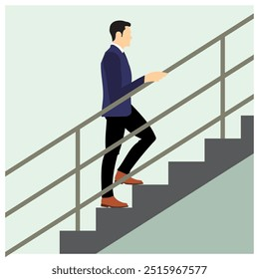
То что мы сегодня делаем
Учиться, Расти, Трансформироваться, Преуспевать,

Slide 87
Наше видение в котором подход к проектированию программ профессионального развития педагогов могло бы усилить эту инициативу
https://docs.google.com/spreadsheets/d/1rhX_iGf8g1tBfW-WM9s8gm2a_KvNMJV57O7-fKFTt7U/edit?gid=0#gid=0
Разработка гибких/адаптивных образовательных программ с интеграций обучения непосредственно в рабочий процесс

Slide 88
Сравнение ваших трёх шаблонов
За вашим столом сравните три шаблона наблюдения и запишите три вывода на большом стикере.
В чём за вашими столами совпадают мнения о том, что присутствовало или отсутствовало в трёх кейсах?
1
Ищите устойчивые паттерны — индикаторы, которые проявлялись одинаково во всех трёх презентациях.
Во всех трёх программах какой индикатор качества присутствовал наиболее последовательно — и какой наиболее последовательно отсутствовал или вызывал неопределённость?
2
Назовите по одному. ИК 2 и ИК 7 чаще всего обозначаются как отсутствующие — отметьте при синтезе, если паттерн подтвердится.
Чем отличаются кейсы в зависимости от того, на какую группу педагогов они ориентированы — общее образование, ПОО или смешанная?
3
Не подталкивайте столы к урегулированию разногласий. Межсекторные различия аналитически ценны, а не проблема для решения.
Результат: три вывода на большом стикере за вашим столом — они размещаются на стене и остаются видимыми на 2-й и 3-й дни.

Slide 89
По две минуты каждому выступающему — чтобы что-то добавить
Наши три презентующих слушали ваши обсуждения. Мы хотим дать им краткую возможность ответить — добавить что-то, что не прозвучало за пятнадцать минут.
Наиболее полезно
Также полезно
Избегайте
Презентующий, который говорит: вы заметили отсутствие структурированного последующего сопровождения — это верно, и вот почему его было трудно выстроить.
Добавление контекста, который не уместился в 15 минут — деталь об условиях программы, институциональных ограничениях или временных рамках, меняющая прочтение.
Защиты каждого аспекта программы. Две минуты намеренно.

Slide 90
Выявляйте паттерны. Не называйте страны.
Что является сильным в разных кейсах?
Где наиболее значимый общий пробел?
Различается ли картина в зависимости от групп педагогов?
SCAFFOLD: Принцип 3.7 — стикеры на стене — это коллективный аналитический результат аудитории. Свидетельство того, как мышление развивалось с утра.

Slide 91
Сегодня вы потратили время на создание общей рамки для понимания того, как выглядит эффективное профессиональное развитие педагогов и что мешает ему — в разных странах и среди разных групп педагогов.
Завтра вы переходите от понимания к разработке.
Чем чётче вы сегодня вечером осознаете, что узнали сегодня, тем полезнее будет завтра.
ДАЛЕЕ: Закрытие 1-го дня — Рефлексия 3-2-1 — затем QR-код для рефлексии

Slide 92

Рефлексия 3-2-1

Slide 93

Опросник по итогу дня 1

Slide 94


Присоединяйтесь к сообществу DARYA SCAFFOLD

Slide 95
Спасибо!
Увидимся завтра
Thanks!
See you tomorrow

Slide 96
DARYA SCAFFOLD
Трёхдневный тренинг по профессиональному развитию педагогов для специалистов и тренеров
День 2
27-29 апреля 2026 г.,
Алматы, Казахстан

Slide 97
Ваши вопросы и сомнения — ответы
Вопрос: Как разработать эффективную программу профессионального развития педагогов?
Ответ: Сосредоточьтесь на чём-то актуальном, приоритетном и направленном на изменение практики / достижение положительных результатов, а не на трансляции содержания. Согласуйте фокус (например, компетенция, метод, индикатор качества) в качестве примера и проработайте планирование для него.
Вопрос: Как все 8 индикаторов качества могут быть встроены в реальную педагогическую практику и практику учебного заведения?
Ответ: Не все они должны присутствовать в каждой активности профессионального развития педагогов. Но они должны характеризовать программы в целом. Начните с внедрения в простые рутины — например, повестки командных совещаний могут быть сосредоточены на том, как продвигать активное обучение].

Slide 98
Ваши вопросы и сомнения — ответы
Вопрос: Реалистично ли достичь всех 8 индикаторов одновременно или их следует расставить по приоритетам?
Ответ: И нет, и да. Какой бы вы выбрали приоритетным? ИК6 «Это касается ваших студентов»?
Вопрос: Как использовать 8 индикаторов вместе как единую систему, а не по отдельности?
Ответ: Они не обязаны присутствовать в каждом мероприятии по профессиональному развитию педагогов. Но они должны характеризовать программы в целом. Начните с того, чтобы вводить их в простые рутинные процессы — например, повестка командных встреч может быть посвящена тому, как продвигать действие.

Slide 99
Ваши вопросы и сомнения — ответы
Вопрос: Как применить 8 индикаторов в конкретном местном контексте?
Ответ: Интерпретируйте индикаторы через местный контекст. Пример: короткие микросессии подходят небольшим образовательным организациям с малочисленным штатом.
Вопрос: Как обеспечить, чтобы профессиональное развитие было устойчивым в реальной школьной практике?
Ответ: Связывайте с обучением в реальной жизни; делайте профессиональное обучение непрерывным.

Slide 100
Ваши вопросы и сомнения — ответы
Вопрос: Что делает профессиональное развитие педагогов действительно эффективным?
Ответ: Смотрите индикаторы качества. Влияние. Изменения. Результаты. Улучшение обучения. Уверенность. Пример: педагоги продолжают использовать стратегию, потому что результаты улучшаются. Нужно подумать о том, как измерять эту эффективность (например, см. карточки SCAFFOLD «Методы оценки»).
Вопрос: Как обеспечить, чтобы профессиональное развитие было устойчивым в реальной школьной практике?
Ответ: Начинайте с малых шагов — не будьте чрезмерно амбициозны. Коллегам нужно увидеть потенциальную пользу [«А что нам с этого?»]. Поддержка руководства критически важна. Именно руководители принимают решения по таким вопросам, как учебное время, ресурсы и т. д. Поэтому вам нужно убедить их в ценности профессионального развития педагогов: например, оно соответствует их приоритетам; даёт потенциальную пользу обучающимся; это долгосрочная инвестиция; это более рациональные способы работы.

Slide 101
Ваши вопросы и сомнения — ответы
Вопрос: Помимо SCAFFOLD, какие ещё есть инструменты для развития профессионального развития педагогов?
Ответ: Это зависит от того, что вы понимаете под «инструментами». Например, если речь о стратегиях обучения, то многие из них в SCAFFOLD не упомянуты — например, обучающие обходы, наблюдения в триадах.

Slide 102
Сессия 5
05
Разработка профессионального развития педагогов: от компетенции к
профессиональному обучению
09:15 – 10:30 | 75 минут
Карточка 1
Карточка 2
Карточка 3
Выберите
Компетенции
Определите
уровень
компетенции
Выберите
метод обучения

Slide 103
СЕССИЯ 5 · ОБЗОР
ВРЕМЯ
АКТИВНОСТЬ
ФОРМАТ
09:15 – 09:20
Введение в процесс разработки — карточки заданий и карточки планирования SCAFFOLD
Пленарное заседание
09:20 – 09:25
Раздача и чтение задания (молча, индивидуально)
Индивидуально, затем за столом
09:25 – 09:40
Карточка планирования1 — Выбор компетенций (8 минут работы + 4 минуты разбора)
Группы за столами
09:40 – 09:55
Карточка планирования 2 — Определение уровня компетенции (8 минут работы + 4 минуты разбора)
Группы за столами
09:55 – 10:20
Карточка планирования3 — Выбор метода обучения (15 минут работы + 8 минут разбора)
Группы за столами
10:20 – 10:28
Связь первых трёх карточек — написание предложения о логике разработки
Группы за столами
10:28 – 10:30
Переход к перерыву — карточки остаются на столе
Пленарное заседание

Slide 104
РАСПРЕДЕЛЕНИЕ ЗАДАНИЙ | Заранее размещено на столах до 09:15
Задание
Группа педагогов
Столы (прим.)
Пары для Сессии 7
ЗАДАНИЕ
А
Педагоги средней школы (общее образование)
Столы 1, 2, 3, 4
Столы 1+2 и Столы 3+4
Основной ИК: ИК 4 — Вы действуете, а не просто слушаете
ЗАДАНИЕ
Б
Педагоги предметов в системе ПОО
Столы 5, 6, 7, 8
Столы 5+6 и Столы 7+8
Основной ИК: ИК 5 — Вы учитесь вместе с коллегами
ЗАДАНИЕ
В
Мастера производственного обучения и практические тренеры
Столы 9, 10
Столы 9+10
Основной ИК: ИК 1 — Связь с вашей реальной работой
Разместите распределение пар заданий в передней части аудитории — столы должны видеть, с каким столом они объединены для Сессии 7.
Цветовое кодирование карточек SCAFFOLD: Лаймово-жёлтый = LifeComp | Оранжевый = DigComp | Фиолетовый = EntreComp |
Зелёный = GreenComp | Голубой = Сквозные компетенции
Назовите эти цвета, когда участники открывают свои колоды — это значительно экономит время при работе с Карточкой 1.

Slide 105
Ожидаемые результаты:
Разработать сессию профессионального развития педагогов с использованием SCAFFOLD
Использовать SCAFFOLD для выявления пробелов в дизайне и содержании профессионального развития педагогов

Slide 106
Три задания по разработке — краткий обзор (распечатанные задания заранее размещены на столах)
А
20 педагогов средней школы, городская школа, смешанные предметы
Основной ИК:
Контекст: Ранее участвовали в профессиональном развитии педагогов, но описывают его как основанное на лекциях и оторванное от практики. Директор поддерживает, но нет структур последующей работы.
ИК 4 — Вы действуете, а не просто слушаете
Пробел: LifeComp — личностные/социальные компетенции; профессиональные отношения и благополучие обучающихся.
Каждый этап должен требовать от педагогов каких-то действий — обсуждать, создавать, проверять, рефлексировать.
Б
18 преподавателей предметов ПОО из трёх разных колледжей (технологии, экономика, агрономия)
Основной ИК:
Контекст: Опытные практики, ограниченный опыт активного/компетентностно-ориентированного профессионального развития педагогов. Разные учебные заведения — нет общей культуры профессионального обучения.
ИК 5 — Вы учитесь вместе с коллегами
Пробел: LifeComp — умение учиться, управление неопределённостью, межинституциональное сотрудничество.
Обмен опытом между коллегами встроен в структуру, а не предоставлен случаю. Педагоги должны уходить, зная что-то полезное о коллеге, чего не знали раньше.
В
15 мастеров производственного обучения и практических тренеров из колледжей ПОО и корпоративных учебных центров
Основной ИК:
Контекст: Глубокая профессиональная экспертиза, минимальный опыт формального профессионального развития педагогов или образовательных рамок. Скептически относятся к теоретически перегруженным подходам.
ИК 1 — Связь с вашей реальной работой
Пробел: LifeComp — передача профессиональных знаний, предоставление структурированной обратной связи, поддержка обучения других в условиях производства.
Каждый элемент основан на реальной производственной среде. Ничто не должно восприниматься как академическое упражнение, привнесённое извне.

Slide 107
Рабочие пары
Столы 5 + 8 — Задание Б
Столы 1 + 2 — Задание Б
Столы 4 + 7 — Задание В
Столы 3 + 6 — Задание В

Slide 108
Начало разработки SCAFFOLD дизайна
SCAFFOLD предоставляет процесс разработки в два этапа: Задание и Планирование. Карточки задания определяют условия — для кого вы разрабатываете, в чём реальная потребность. Карточки планирования формируют сам дизайн — компетенции, метод обучения, что обучающиеся создадут, как вы будете оценивать. Всего семь карточек планирования. Мы начинаем с карточки один, потому что вы начинаете с того, что обучающимся нужно развивать, а не с того, что вы хотите преподавать.
КАРТОЧКИ ЗАДАНИЯ
КАРТОЧКИ ПЛАНИРОВАНИЯ
Задание — кто, где, какие ресурсы
Отложите пока в сторону
Дизайн — карточки с 1 по 7
Все семь используются в Сессиях 5 и 6
1. Выбор компетенций ◀ СЕГОДНЯ
2. Определение уровня компетенции ◀ СЕГОДНЯ
3. Выбор метода обучения ◀ СЕГОДНЯ
4. Определение результатов обучения
5. Разработка оценивания
6. Планирование последовательности обучения
7. Разработка для переноса знаний
Попросите участников найти в колоде карточки планирования и разложить их лицом вверх по порядку номеров на столе. Карточки задания отложить в сторону.

Slide 109
Выбор компетенций
Задание за столом
В вашем задании указана LifeComp как рамка компетенций и назван конкретный компетентностный пробел для вашей группы педагогов. Найдите карточки компетенций LifeComp — они лаймово-жёлтого цвета. Выберите две или три наиболее актуальные для группы в вашем задании. По каждой выбранной карточке напишите одно предложение: почему эта компетенция важна для данной конкретной группы педагогов в данном конкретном контексте?
Принцип разработки:
Выбор компетенции определяет всё последующее — метод обучения, оценивание, результат. Невозможно разработать компетентностно-ориентированную сессию, если сначала выбирать метод обучения.
Разбор : Два стола делятся, какие карточки они выбрали и почему. Обратите внимание: одна и та же рамка даёт разные компетентностные выборы для разных групп педагогов.
SCAFFOLD: Принцип 3.3 — ставить обучающегося в центр. Вопрос не в том, что вы хотите преподавать. А в том, что нужно развивать данной конкретной группе.

Slide 110
Определение уровня компетенции
Задание за столами
Что вы знаете или можете обоснованно предположить об исходном уровне педагогов из вашего брифа? И как мог бы выглядеть короткий, активный диагностический момент в начале вашей сессии — нечто, что покажет вам, где находятся участники, и при этом не будет ощущаться как тест? Подумайте конкретно об этой группе. Вам нужно выяснить, что ваши обучающиеся знают, понимают и умеют делать в отношении LifeComp. Как вы это сделаете?
Связь с ИК 1: Диагностический момент — это первый момент тесной связи с практикой. Если ваша диагностика просит педагогов принести нечто реальное из их рабочего контекста, вы уже встроили ИК 1 в дизайн до того, как сессия по-настоящему началась.
Сравните ваши идеи со столом-партнёром и выберите метод диагностического оценивания.

Slide 111
Семь методов обучения SCAFFOLD:
Проектно-ориентированное обучение
Обучение в игровой форме
1
5
Обучающиеся работают над реальной, протяжённой задачей, которая производит ощутимый результат для реальной аудитории.
Игры, симуляции и игровые структуры, которые делают аналитическое задание более увлекательным, не снижая его строгости.
Личностно-ориентированное обучение
Лабораторный метод
2
6
Обучающиеся берут на себя ответственность за процесс обучения — ставят цели, направляют деятельность, оценивают прогресс.
Участники учатся, экспериментируя, принимая решения, проверяя их по критериям и пересматривая.
Педагогика создания ценностей
Сервисное обучение
3
7
Обучение производит нечто, имеющее реальную ценность для сообщества за пределами аудитории.
Обучение через структурированный вклад в сообщество с явной связью с профессиональной практикой.
Обучение в сотрудничестве
4
Структурированные совместные задания, в которых взаимозависимость встроена в дизайн — отдельный человек не может добиться успеха в одиночку.

Slide 112
Выбор метода обучения
Задание за столом
Рассмотрите каждую карточку метода обучения по двум критериям: активно ли она развивает компетенции LifeComp, выбранные в Карточке 1? И напрямую ли она адресует основной индикатор качества в вашем задании? Выберите один основной метод обучения (добавьте второй, если ваш дизайн этого требует). Запишите под Карточкой 3: какой метод вы выбрали, почему он развивает выявленные компетенции и почему он адресует ваш основной ИК. Будьте конкретны в отношении вашей группы педагогов.
Критерий 1:
Критерий 2:
Активно ли он развивает компетенции LifeComp, выбранные в Карточке 1?
Напрямую ли он адресует основной индикатор качества в вашем задании (ИК 1, 4 или 5)?
Разбор:
Быстрый раунд — каждый стол называет выбранный метод (90 секунд). Затем один стол из каждого задания даёт одну причину. Суть: разные задания привели к разным выборам или к одному выбору по разным причинам. Важно то, можете ли вы объяснить связь одним предложением.
SCAFFOLD: Метод обучения 4.6 — Лабораторное обучение. Участники экспериментируют с карточками, принимают решения, проверяют их по критериям и пересматривают. Это то же самое, что вы просите делать участников своего профессионального развития педагогов.

Slide 113
Напишите логику разработки
Связующее предложение
"Мы разрабатываем сессию, которая развивает
[выбранные компетенции — Карточка 1]
для [группа педагогов из вашего задания],
которые находятся на [исходный уровень — Карточка 2],
с использованием [метод обучения — Карточка 3]
что [причина, связывающая компетенции, группу и основной ИК].»
Это предложение — ваша логика разработки. Если вы не можете написать его чётко, один из трёх ваших выборов требует пересмотра до Сессии 6.
Сессия 6 строит оставшиеся четыре карточки планирования на основе этого предложения.
Сессия 7: пара столов, работающих над одним заданием, сравнивает, как каждый подошёл к одному и тому же заданию.

Slide 114
Вы только что приняли три содержательных решения по разработке для конкретной группы педагогов. В типичном процессе планирования профессионального развития педагогов аналогичные решения принимаются за пять минут или вовсе не принимаются осознанно — это одна из главных причин, по которой профессиональное развитие педагогов оказывается типовым и пассивным.
Карточки планирования делают решения видимыми и осознанными.
В сессии 6 остальная часть замысла будет строиться на том, что вы начали здесь.
Карточки остаются на столе на протяжении всего перерыва — не убирайте их
ДАЛЕЕ: Сессия 6 — завершение карточек планирования 4–7 после перерыва

Slide 115
СЕССИЯ 5 | СПИСОК МАТЕРИАЛОВ
Колоды карточек SCAFFOLD
По одной на стол — уже на месте с Дня 1
Распечатанные задания
По одному на участника — правильное задание заранее размещено до 09:15. Не смешивайте задания за одним столом.
Справочный лист карточек планирования
По одному на стол, А5 ламинированный — семь названий карточек планирования по порядку
Ручки
На столах
Слайд: Структура Дня 2
Показывать при открытии сессии
Слайд: семь названий методов обучения
С однострочными описаниями — для задания по Карточке 3
Напоминание о парах заданий
Размещено в передней части аудитории — столы знают, с каким столом они объединены для Сессии 7
Все настенные материалы Дня 1
Нетронуты и видны: Карты CPD COMPASS, стикеры с пробелами, группировка по спектру

Slide 117
Перерыв на кофе
10:30 – 10:55
Coffee break
10:30 – 10:55

Slide 118
Сессия 6
06
Совместный воркшоп по разработке
профессионального развития педагогов
10:45 – 13:00 | 135 минут

Slide 119
СЕССИЯ 6 | ОБЗОР
ВРЕМЯ
АКТИВНОСТЬ
ФОРМАТ
10:45 – 10:49
Мета-момент — демонстрация семи карточек, использованных для разработки этой сессии
Пленарное заседание
10:49 – 10:55
Карточки задания — установление контекста разработки
Группы за столами
10:55 – 11:55
Карточки планирования 4, 5, 6 и 7 — завершение дизайна (с визитами тренеров по разработке)
Группы за столами
~11:30
Вопрос-испытание середины сессии — размещается на карточке 5
Все столы (пауза)
11:55 – 12:30
Консолидация дизайна (20 мин) и подготовка к показу (15 мин)
Группы за столами
12:30 – 12:45
Индивидуальная рефлексия — три предложения
Индивидуально
12:45 – 13:00
Заключительное слово фасилитатора и переход к обеду
Пленарное заседание

Slide 120
Ожидаемые результаты (продолжение предыдущей сессии):
Разработать сессию профессионального развития педагогов с использованием SCAFFOLD
Использовать SCAFFOLD для выявления пробелов в дизайне и содержании профессионального развития педагогов

Slide 121
Все семь карточек планирования — карточки 1–3 выполнены в Сессии 5 | карточки 4–7 сегодня
1
Выбор компетенций ✓
5
Выбор метода оценивания
Выполнено в Сессии 5 — подтвердите, что связующее предложение по-прежнему актуально
Как вы узнаете, что компетенция укрепилась?
2
Определение уровня компетенции ✓
6
Сбор ресурсов
Выполнено в Сессии 5 — кратко пересмотрите на этапе карточек контекста
Что необходимо? Должно быть реалистичным для фактических условий в вашем задании
3
Выбор метода обучения ✓
7
Хронология
Выполнено в Сессии 5 — вернитесь к нему при заполнении карточки 7
Полная 90-минутная дуга: открытие, активные фазы, момент взаимодействия с коллегами, завершение
4
Результат / свидетельство
Что создадут участники? Ощутимое и соответствующее группе педагогов
СЕГОДНЯ: завершите карточки 4, 5, 6 и 7 — затем консолидация и подготовка к показу

Slide 122
Прежде чем вы начнёте разработку, я хочу вам кое-что показать.
Карточка 1:
Компетенция для развития: беглость в разработке профессионального развития педагогов — перевод компетентностной задачи в структурированный учебный опыт. Опирается на LifeComp.
Карточка 2:
Исходный уровень оценён по работе Дня 1. Вы пришли с аналитической беглостью и тремя уже принятыми решениями по планированию. Исходный уровень: средний, не начальный.
Карточка 3:
Выбранный метод обучения: Лабораторное обучение — вы осваиваете процесс разработки, используя его, а не наблюдая за тем, как мы его используем.
Карточка 4:
Результат: полный дизайн сессии профессионального развития педагогов для конкретной группы педагогов, оформленный с помощью всех семи карточек планирования с зафиксированными обоснованиями.
Карточка 5:
Оценивание: послеобеденный парный показ — стол-партнёр, работающий над тем же заданием, сравнивает, как они подошли к одной и той же задаче разработки.
Карточка 6:
Ресурсы: колода карточек, ваше задание, настенные материалы Дня 1 и тренеры по разработке, посещающие ваш стол.
Карточка 7:
График: 135 минут, структурированных по фазам, с вопросом-испытанием в середине. Структура, которую вы переживаете, — это структура, которую вы создаёте.
SCAFFOLD: Метод обучения 4.6 — Лабораторное обучение. Процесс разработки, работающий сам на себя.

Slide 123
Карточка 4 — Результат / свидетельство
Карточка 5 — Выбор метода оценивания
Что создадут участники? Не обязательно письменный документ — может быть переработанный план занятия, договор о взаимном наблюдении, совместная формулировка проблемы. Должно быть реальным, значимым и реалистичным для группы педагогов в вашем задании.
Найдите карточки методов оценивания. Выберите ту, которая соответствует вашему результату и методу обучения. Это ваш ответ на вопрос-испытание середины сессии: как вы узнаете, что участники ушли с более развитой компетенцией?
Карточка 6 — Сбор ресурсов
Карточка 7 — Хронология
Что нужно для проведения этой сессии? Будьте реалистичны в отношении фактических условий — класс средней школы, учебный центр или производственная мастерская. Дизайн, требующий несуществующих ресурсов, не будет реализован.
Составьте карту всех 90 минут: открытие, не менее двух фаз активного обучения, момент обмена с коллегами и завершающая рефлексия. Думайте о темпе для данной конкретной группы педагогов.

Slide 124
Карточки задания – выбор контекста
Задание
Найдите карточки задания: Тема, Целевая аудитория, Потребности, Связи с реальным миром, Пространство, Продолжительность, Задача, Ресурсы. Ваше задание уже ответило на некоторые — целевая группа, 90 минут, тематическая область. Уделите особое внимание карточке «Связи с реальным миром» и карточке «Потребности». Будьте точны в том, что реально происходит в рабочей жизни педагогов и делает это важным.
Две карточки, требующие особого внимания:
Связи с реальным миром:
С какой реальной проблемой или вызовом, специфичным для группы педагогов в вашем задании, будет связано ваше профессиональное развитие педагогов?
Потребности:
Что реально происходит в их рабочей жизни, что делает выбранные вами компетенции срочными для этой группы прямо сейчас? Не «им нужно развивать компетенции» — нечто конкретное.

Slide 125
Сведение идеи воедино – три вопроса
Просмотрите ваш полный дизайн — все семь карточек планирования, заметки под каждой, связующее предложение на виду.
Развивает ли ваш метод обучения напрямую те компетенции, которые вы выбрали в Карточке 1, - для этой конкретной группы педагогов?
1
Если бы вы убрали метод и заменили его лекцией, развивали бы участники всё ещё эти компетенции? Если да, ваш метод декоративный. Он должен быть структурным.
Как бы объяснили выбранные вами метод оценки соседнему столу?
2
Можете ли вы указать конкретный момент в вашем графике, когда вы узнаете, произошло ли обучение — для этой группы, в этих условиях?
Узнали ли педагоги, описанные в вашем брифе, обозначенную вами связь с реальной жизнью как действительно актуальную для их повседневной работы?
3
Повседневная реальность педагога средней школы отличается от реальности мастера производственного обучения. Убедитесь, что ваша связь с реальным миром попадает в нужную из них.
Столы пересматривают дизайн в ответ на это. Тренеры по разработке доступны для краткой второй консультации, если стол выявляет существенную проблему.

Slide 126
Подготовка к показу и индивидуальная рефлексия
Подготовьтесь объяснить логику своего дизайна — не просто описать карточки
В Сессии 7 у вас есть 8 минут, чтобы провести стол-партнёр через ваш дизайн: почему эта компетенция, почему этот метод, почему этот подход к оцениванию и что, по вашему ожиданию, педагоги из вашего задания должны унести с собой. Ваш стол-партнёр работал над тем же заданием. Они сделали другие выборы. Это различие и делает сравнение интересным.
Решите: кто представляет | как вы покажете свои карточки | одну вещь, которую вы больше всего хотите, чтобы ваш стол-партнёр заметил
Индивидуальная рефлексия | 3 предложения (не собираются)
1
Одно решение по дизайну, в котором я уверен(а) — и почему
2
Одно решение по дизайну, в котором я всё ещё не уверен(а)
3
Одно, в чём мне поможет обратная связь от коллег в Сессии 7
SCAFFOLD: Принцип 3.2 — использовать рефлексию для понимания того, как вы учитесь и что вам нужно дальше.

Slide 127
СЕССИЯ 6 | СПИСОК МАТЕРИАЛОВ
Колоды карточек SCAFFOLD
Все карточки теперь в использовании — уже на столах с Дня 1
Задания
Уже на столах с Сессии 5
Стикеры и ручки
Уже на столах
Инструктивные карточки для тренеров по разработке
По одной на регионального специалиста — А5 ламинированная, с перечнем их столов и буквой задания
Слайд: пошаговый разбор мета-момента
Семь карточек планирования и решения, принятые при разработке этой сессии
Слайд: три вопроса консолидации
Показывать с 11:55 до 12:15
Слайд: инструкции по подготовке к показу
Включая распределение пар столов
Напоминание о парах заданий
Размещено в передней части с Сессии 5 — всё ещё видно
Все настенные материалы Дня 1
Нетронуты и видны на протяжении всей сессии
Карточки остаются на столе во время обеда — участники не должны их убирать.

Slide 129
13:00 - 14:00
Обед
13:00 - 14:00
Lunch

Slide 130
Сессия 7
07
Показ дизайна профессионального развития педагогов
и обратная связь от коллег
14:00 – 15:15 | 75 минут
Парный показ — одно задание | Карточка обратной связи аналогична шаблону наблюдения Сессии 4

Slide 131
СЕССИЯ 7 | ФОРМАТ
ФАЗА
ВРЕМЯ
МИН
ФОРМАТ
Введение
14:00 – 14:05
5 мин
Пленарное заседание
Раунд 1
14:05 – 14:23
18 мин
Парный — первый стол представляет (Столы 1,3,5,7,9)
Смена ролей
14:23 – 14:24
1 мин
Смена ролей внутри каждой пары
Раунд 2
14:24 – 14:42
18 мин
Парный — второй стол представляет (Столы 2,4,6,8,10)
Пленарный показ
14:42 – 14:57
15 мин
Одна выбранная пара — по 2 мин каждый + сравнение фасилитатора
Синтез + одна правка
14:57 – 15:11
14 мин
Пленарный синтез, затем 5 мин правки за каждым столом
Переход
15:11 – 15:15
4 мин
Прямая связь с Сессией 8
Тайминг раунда: 8 мин презентация | 8 мин обратная связь от коллег | 2 мин ответ представляющего стола (без защиты — только заметки)

Slide 132
Ожидаемые результаты:
Оцените качество мероприятия или активности по профессиональному развитию педагогов с помощью индикаторов качества

Slide 133
КАРТОЧКА ОБРАТНОЙ СВЯЗИ
Карточка обратной связи по дизайну профессионального развития педагогов — заполняется во время презентации (та же сетка ИК, что и в шаблоне наблюдения Сессии 4)
Задание (А/Б/В) и представляющий стол
Группа педагогов — сохранял ли дизайн верность этой группе на протяжении всего времени?
Индикаторы качества — что вы наблюдаете в этом дизайне?
✓ Учтён
~ Частично
— Отсутствует
ИК 1 — Связь с вашей реальной работой
ИК 2 — Вам необходимо время
ИК 3 — Вы получаете возможность попробовать
ИК 4 — Вы действуете, а не просто слушаете
ИК 5 — Вы учитесь вместе с коллегами
ИК 6 — Это касается ваших студентов
ИК 7 — Ваше руководство поддерживает это
ИК 8 — Основано на том, что работает
Письменные ответы — вы работали над одним заданием: используйте эти знания
Самое сильное решение по дизайну — и почему оно сильно именно для данной группы педагогов
Одно решение, где вы сделали другой выбор для того же задания — и каково было ваше обоснование
Один вопрос, на который этот дизайн ещё не ответил о группе педагогов в задании

Slide 134
Контекст показа
Стол напротив вас работал над тем же заданием. Они сделали другой выбор. Мы выясним почему. Это различие — не проблема, а суть. Одно и то же задание, к которому обратились две разные команды, производит два законно разных дизайна. Ваша задача — понять логику друг друга и использовать её для укрепления собственной.
Карточка обратной связи — три вещи:
1
Какие индикаторы качества вы наблюдали в дизайне — присутствующие, частичные или отсутствующие.
2
Самое сильное решение по дизайну и почему оно сильно для данной конкретной группы педагогов.
3
Одно решение, где вы сделали другой выбор для того же задания — и ваше обоснование. Это возможно только потому, что вы оба знаете задание.
Связь с Сессией 4: сетка ИК на этой карточке — тот же инструмент, который использовался вчера для оценки реального профессионального развития педагогов из региона. Теперь применяется к дизайнам, разработанным здесь.

Slide 135
Сессия 8
08
Бинго для провайдера профессионального развития педагогов: Вызовы, причины и ответы
15:15 – 15:50 · 45 минут
Смешанные (по странам) группы за столами, затем страновые группы

Slide 136
Цель и ожидаемые результаты
ЦЕЛЬ
Самое ценное знание в зале специалистов по профессиональному развитию педагогов — это их накопленный опыт того, что идёт не так и как они на это реагировали. Эта сессия структурирует это знание — связывая каждый вызов со сбоем в одном из индикаторов качества и ответом в виде замысла на основе SCAFFOLD. Затем вы проверите свой собственный замысел, разработанный утром, на соответствие тем же вызовам.
К КОНЦУ ЭТОЙ СЕССИИ ВЫ СМОЖЕТЕ:
1
Диагностировать недостаток индикатора качества, лежащий в основе типичного вызова реализации профессионального развития педагогов, — и определять ответ в виде разработки на основе SCAFFOLD
2
Распознавать, где один и тот же вызов выглядит по-разному на разных уровнях образования и в разных ролях — и называть это различие, а не замалчивать его
3
Определять вызовы, наиболее срочные для вашего национального и секторального контекста

Slide 137
SCAFFOLD в действии прямо сейчас
Эта сессия сама по себе является активностью на основе SCAFFOLD
Обратите внимание на то, что мы делаем, — и как это моделирует методы, с которыми вы только что работали при разработке.
ПРИНЦИП 3.1
Каждый вызов на карточке взят из профессионального развития педагогов в его реальной реализации — не теоретический сбой, а то, что вы, вероятно, пережили на практике.
Обучение на реальных примерах
ПРИНЦИП 3.4
Экспертиза — ваша. Фасилитатор структурирует то, как она проявляется — формат бинго — это структура, ваш опыт — содержание.
Фасилитация, а не преподавание
МЕТОД 4.4
Разные роли и контексты за одним столом дают более острый анализ, чем мог бы дать любой отдельный человек. Ожидаются разные ответы для разных реальностей.
Кооперативное обучение

Slide 138
От дизайна к реализации
«Этим утром вы разработали сессию профессионального развития педагогов для конкретной группы педагогов. Вы приняли хорошие решения. Теперь мы проверим эти решения на реальности реализации — не в теории, а используя накопленный опыт всех присутствующих в этой аудитории.»
Необходимые нам знания уже здесь. Моя задача — структурировать то, как мы их используем.

Slide 139
Заполните ячейку 9
До начала бинго у вашего стола есть две минуты, чтобы написать собственный вызов в ячейке 9 — пустой ячейке на вашей карточке.
ЧТО ПИСАТЬ
ПОЧЕМУ ЭТО ВАЖНО
Вызов, специфичный для вашего уровня образования, роли или национального контекста
Пустая ячейка — наиболее важная ячейка на карточке.
Она даёт каждому столу вызов, лично актуальный до начала соревновательного элемента, — и когда вы проверяете свой дизайн по нему на Шаге 4, проверка основана на том, что вы сами выявили.
Нечто, не описанное на карточке
Нечто действительно реальное — не вариация того, что уже есть

Slide 140
Восемь вызовов на карточке. Одна пустая ячейка для заполнения.
1
Сессия была сокращена с полного дня до двух часов в последний момент
2
Участников направил руководитель, и они ясно дали понять, что не хотят здесь быть
3
Нет времени или структуры для последующей работы после окончания профессионального развития педагогов
ИК: ИК 7 / ИК 2 · Уровень: Оба
ИК: ИК 4 / ИК 5 · Уровень: Учебное заведение
ИК: ИК 2 / ИК 3 · Уровень: Оба
4
Содержание профессионального развития педагогов интересно, но не имеет очевидной связи с повседневной преподавательской или тренерской работой участников
5
Двое участников доминируют в каждом обсуждении; остальные молчат
6
Руководство одобрило профессиональное развитие педагогов, но с тех пор не вовлекалось в него, не присутствовало и не интересовалось им
ИК: ИК 1 / ИК 6 · Уровень: Оба
ИК: ИК 4 / ИК 5 · Уровень: Учебное заведение
ИК: ИК 7 · Уровень: Системный
7
Профессиональное развитие педагогов реализуется три года с тем же содержанием, и никто не оценивал, работает ли оно
8
Нет бюджета для проведения профессионального развития педагогов более одного раза
9
ВАШ ВЫЗОВ — запишите вызов, специфичный для вашего уровня, роли или национального контекста
ИК: ИК 8 / ИК 6 · Уровень: Оба
ИК: ИК 2 / ИК 7 · Уровень: Системный
ИК: ___ · Уровень: ___
Подсказки по ИК — отправная точка. Ваш стол определяет основную первопричину. · Первый стол, заполнивший все девять, вызывает бинго.

Slide 141
Вызовы на этой карточке не исчезают только потому, что у вас есть хорошо спроектированная сессия.
Это условия, в которых будет реализован ваш дизайн.
ПЕРЕНЕСИТЕ ЭТО В СЕССИЮ 9
Какой из девяти вызовов вам лично труднее всего дается — и решает ли ваш дизайн в нынешнем виде его для группы педагогов, для которой вы разрабатываете?

Slide 142
СЕССИЯ 8 · СПИСОК МАТЕРИАЛОВ
Карточка бинго с вызовами профессионального развития педагогов
А3, ламинированная при возможности · по одной на стол · единственный новый печатный материал
Маркеры для доски или стикеры
Для записей в ячейках на ламинированных карточках
Стикеры (двух цветов)
Уже на столах · результат синтеза страновой группы
Место на стене для страновых стикеров
Остаётся видимым до Дня 3
Слайд: четырёхшаговый анализ
Показывается на протяжении всей фазы бинго
Слайд: задание страновой группы
Включая пометку о приоритизациях подгрупп
Дизайны карточек SCAFFOLD
С Сессий 5 и 6 · уже на столах · используются для Шага 4
Хронометраж · темп бинго
Со-фасилитатор циркулирует, поддерживает высокую соревновательную энергию
DARYA SCAFFOLD · Алматы · День 2 · Сессия 8
15:15 – 16:00 · 45 мин

Slide 144
Перерыв на кофе
15:50 – 16:15
Coffee break
15:50 – 16:15

Slide 145
Сессия 9
09
Оценка профессионального развития педагогов: формативная оценка
16:15 – 17:15 · 60 минут
Смешанные (по странам) группы за столами · пары для сравнения · пленарное заседание для синтеза

Slide 146
Цель и ожидаемые результаты
ЦЕЛЬ
Снабдить вас практической рамкой для оценки профессионального развития педагогов и применить её напрямую к сессии, которую вы создали этим утром. К концу этой сессии ваш дизайн будет иметь конкретный, реалистичный момент оценки Уровня 3, подходящий для группы педагогов в вашем задании — и вы сравните этот подход со столом-партнёром, работавшим над тем же заданием.
К КОНЦУ ЭТОЙ СЕССИИ ВЫ СМОЖЕТЕ:
Разграничивать оценку на Уровнях 1–4 и связывать каждый уровень с индикаторами качества
1
Разрабатывать конкретный, реалистичный момент оценки Уровня 3 для вашей сессии профессионального развития педагогов, подходящий для группы педагогов в вашем задании
2
Сравнивать подходы к оценке со столом-партнёром и определять, что различие выявляет об оценке профессионального развития педагогов для данной группы педагогов
3

Slide 147
Оценивание является частью обучения, а не отдельным элементом

Slide 149
Оценка — это не то, что вы добавляете после разработки.
Это часть дизайна — и того, как вы учитесь.
ПРИНЦИП 3.7
Пять парных выводов, полученных в этой сессии, останутся на флипчарте до Дня 3. Ваш выбор оценки оценивается сравнением с коллегами, а не личным суждением.
Множество методов, сделанных видимыми
ПРИНЦИП 3.2
Последнее предложение, которое вы напишете в конце этой сессии — в чём вы наиболее и наименее уверены — это рефлексия, предназначенная для продвижения мышления вперёд, а не для его завершения.
Рефлексия как активное обучение
Карточка планирования5
Вы пересматриваете и укрепляете метод оценивания, выбранный в Сессии 6, в свете четырёхуровневой рамки. Карточка не меняется. Её доказательные амбиции — меняются.
Укрепление вашего выбора оценивания

Slide 150
Метод оценивания был частью обучения.
А не отдельным от него.
Парный показ, который вы только что завершили, — это момент оценки, встроенный нами в День 2. Ваши результаты там рассказали нам о вашей беглости в разработке больше, чем любой итоговый тест мог бы. Вот как выглядит встроенная оценка — и то, что вы сейчас будете встраивать в свой собственный дизайн.
16:15 – 16:20 · 5 мин

Slide 151
Четыре уровня оценки профессионального развития педагогов
Уровень 3 — цель для профессионального развития педагогов на основе SCAFFOLD. Большинство систем останавливаются на Уровне 1.
УРОВЕНЬ
НАЗВАНИЕ
ЧТО ИЗМЕРЯЕТ — И ЧТО НЕТ
ИНДИКАТОРЫ КАЧЕСТВА
1
Реакция
Сочли ли участники профессиональное развитие педагогов полезным, актуальным и увлекательным? Измеряет удовлетворённость — не то, изменилось ли что-либо.
Прямой связи нет. Слабые реакции могут сигнализировать об отсутствии ИК 1 или ИК 4.
2
Обучение
Приобрели ли участники новые знания, навыки или установки в ходе профессионального развития педагогов? Измеряет непосредственное обучение — не то, было ли оно применено.
ИК 4 — вы действуете, а не просто слушаете. ИК 8 — основано на том, что работает.
3
Поведение
Изменили ли участники то, что они делают в своих классах, мастерских или учебных сессиях? Здесь большинство оценок профессионального развития педагогов останавливается — и именно этого SCAFFOLD призван достичь.
ИК 1, 2, 3 — связь с практикой, устойчивость, применение. ИК 6 — это касается ваших студентов.
4
Результаты
Улучшило ли профессиональное развитие педагогов результаты обучающихся? Редко измеряется. Труднее всего атрибутировать именно профессиональному развитию педагогов.
ИК 6 — это касается ваших студентов.
То, как выглядят свидетельства Уровня 3, различается в зависимости от группы педагогов — взаимное наблюдение, работающее для педагогов одной школы, работает иначе для тренеров ПОО из разных учебных заведений.

Slide 152
Что это означает для вашего дизайна
01
Большинство программ профессионального развития педагогов оценивается только на Уровне 1
Опрос удовлетворённости в конце учебной сессии говорит вам, понравилось ли участникам. Он почти ничего не говорит о том, изменило ли это то, как они преподают, тренируют или фасилитируют обучение.
02
SCAFFOLD создан для достижения Уровня 3
Если вы разработали применение в классе или мастерской в карточке 4 и использовали метод оценивания в карточке 5, который просит педагогов принести свидетельства из практики, вы уже создали условия для свидетельств Уровня 3.
03
Показатели активности — это не оценка
Подсчёт посещаемости, завершённых активностей, использованных карточек — это говорит вам, что сессия состоялась. Это не говорит вам, действительно ли развилась компетенция, на которую вы нацелились, в группе педагогов, с которой вы работали.

Slide 153
Добавьте оценку Уровня 3 в ваш дизайн
Посмотрите на карточку планирования 5 (оценивание) и карточку 7 (график). Ответьте на три вопроса:
1
На каком уровне оценивает ваш нынешний метод оценивания?
Уровень 1, 2, 3 или 4? Будьте честны.
Как выглядел бы момент оценки Уровня 3 для вашей сессии?
2
Нечто, дающее свидетельства того, что группа педагогов в вашем задании действительно изменила свою практику — не просто что они вовлекались во время сессии.
3
Где в вашем графике находится этот момент оценки?
Внутри 90-минутной сессии? Или последующий момент? Оба варианта допустимы — уточните, какой.
Запишите ваш подход Уровня 3 на стикере · прикрепите к карточке 5
16:33 – 16:52 · 12 мин работы

Slide 154
Сравните со своим столом-партнёром
Одно задание. Одна группа педагогов. Одна компетентностная проблема. Но, вероятно, разные подходы к оценке.
На каком уровне работает каждый подход?
1
Назовите уровень для обоих дизайнов. Если кто-то из вас всё ещё на Уровне 1 или 2, это полезная информация — назовите её без суждений.
2
Какой подход более реалистичен для группы педагогов в вашем задании — и почему?
Реалистичный — не более низкий стандарт, чем строгий. Нереализуемая оценка Уровня 3 не даёт свидетельств.
3
Что из подхода вашего партнёра могло бы укрепить ваш собственный — или наоборот?
Одна конкретная вещь. Нечто, что вы можете взять обратно и добавить в свой дизайн сегодня.
Согласуйте ОДИН вывод из вашего сравнения — что различие выявляет об оценке профессионального развития педагогов для данной группы педагогов.
Запишите на стикере. Принесите к передней стене.
16:52 – 17:05 · 13 мин

Slide 155
Пять парных выводов. Три паттерна для внимания.
Что появлялось последовательно?
Большинство сильных подходов к оценке находятся после сессии, а не внутри неё. Это связано с ИК 2 — вам необходимо время. Сессия создаёт условия; контекст производит свидетельства.
Что различалось по заданиям?
Пары задания В нередко обнаруживали, что Уровень 3 труднее разрабатывать. Это не неудача дизайна — это отражает профессиональную культуру практического обучения, где формальная рефлексия имеет меньше традиций. Сессия 12 адресует это.
Каков общий пробел?
Механизмы последующей работы обычно зависят от неназванного кого-то, несущего ответственность за их выстраивание. Это вопрос ИК 7 — ваше руководство поддерживает это — и самое трудное условие оценки для выстраивания только дизайном.
17:05 – 17:10 · 5 мин

Slide 156
Индивидуальная рефлексия и переход
Личная рефлексия. Не выносится на пленарное обсуждение. Размещается на вашем графике карточки 7.
«Момент оценки, в котором я наиболее уверен(а) в этом дизайне …
и тот, в котором я наименее уверен(а)….»
ПЕРЕХОД К ЗАКРЫТИЮ ДНЯ 2
Ваш дизайн теперь включает все семь завершённых карточек планирования, правку по обратной связи коллег и подход к оценке Уровня 3, подходящий для вашей группы педагогов. Это полный дизайн сессии профессионального развития педагогов.
Галерейный обход на закрытии — ваш финальный проход — не для конкуренции, а чтобы заметить, что другие столы построили, о чём вы не подумали.
17:10 – 17:15 · 5 мин

Slide 157

Рефлексия 3-2-1

Slide 158

Опросник по итогу Дня 2

Slide 159
Присоединяйтесь к сообществу DARYA SCAFFOLD

Slide 160
Спасибо!
Увидимся завтра
Thanks!
See you tomorrow

Slide 161
DARYA SCAFFOLD
Трёхдневный тренинг по профессиональному развитию педагогов для специалистов и тренеров
День 3
27-29 апреля 2026 г.,
Алматы, Казахстан

Slide 162
Конкурс «Лучшие инсайты тренинга»
Поделитесь самым запомнившимся моментом тренинга в нашей Telegram-группе DARYA SCAFFOLD
Как участвовать: Опубликуйте пост с рефлексией по любой сессии или элементу программы. Важны не просто фотографии, а ваши мысли и основные выводы.
Критерии оценки:
Ясность и точность мысли
Отражение ключевых идей обучения
Доступность для всех участников
Визуальная привлекательность
Дедлайн сегодня в 13:00🎯

Slide 163
Ваши вопросы и сомнения — ответы
Как мы можем внедрять SCAFFOLD на практике с реальной группой?
Начните с малого. Выберите один реальный урок, учебное занятие или задачу по разработке учебной программы. Используйте карточки, чтобы структурировать обсуждение: сначала уточните учебный результат, затем выберите компетенции, после этого определите методы обучения и подходы к оцениванию. Цель состоит не в том, чтобы использовать все карточки, а в том, чтобы выбрать правильные карточки для улучшения дизайна обучения.
Как мы можем адаптировать SCAFFOLD к нашему национальному контексту?
SCAFFOLD — это не готовая программа, которую нужно просто скопировать. Это гибкий инструмент планирования. Каждая страна должна связать его со своими приоритетами учебной программы, целями профессионального развития педагогов, показателями качества и потребностями обучающихся. Ключевой вопрос: «Что мы хотим, чтобы педагоги и обучающиеся делали по-другому в нашем контексте?»
Как обеспечить активное участие каждого участника?
Заложите участие в саму структуру задания. Дайте каждому человеку определённую роль, например: следящий за временем, задающий вопросы, читающий карточки, записывающий идеи или представляющий результаты. Используйте обсуждение в парах перед обсуждением в группе, чтобы у более спокойных участников было время подумать. Попросите группы собрать идеи от каждого участника, а не только от тех, кто говорит быстрее всех.

Slide 164
Ваши вопросы и сомнения — ответы
Как мы можем сбалансировать теорию, практику, обсуждение и рефлексию в короткой сессии?
Используйте простой ритм: краткое объяснение, практическое задание, обсуждение, рефлексия. Избегайте длинных презентаций. Например: 10 минут объяснения, 20 минут групповой работы, 10 минут для обмена результатами и 5 минут для рефлексии. Рефлексию не следует оставлять только на конец; включайте её на протяжении всей сессии.
Как мы поймём, что внедрение прошло успешно?
Ищите доказательства переноса в практику. Успех заключается не только в том, что участникам понравилась сессия, но и в том, что они могут объяснить инструмент, использовать его с меньшей поддержкой, адаптировать его к своему контексту и определить следующий шаг. Полезные индикаторы включают уверенность, качество разработанных уроков, рефлексию участников и доказательства изменений в классе или образовательной программе.
Как мы можем помочь педагогам перейти от передачи знаний к наставничеству и обучению, связанному с реальной жизнью?
Начните с изменения роли педагога: от «объясняющего» к «дизайнеру учебного опыта». Педагоги могут использовать реальные проблемы рабочего места или сообщества, предлагать обучающимся исследовать, сотрудничать и создавать ценность, а затем использовать SCAFFOLD для планирования необходимой поддержки. Педагог по-прежнему направляет обучение, но обучающиеся берут на себя больше ответственности за применение знаний.

Slide 165
Сессия 10
0
10
Реализация профессионального развития педагогов на основе SCAFFOLD:
Фасилитация с профессионалами
09:15 – 10:30 · 75 минут

Slide 166
Цель и результаты обучения
ЦЕЛЬ
Подготовить вас к симуляции реализации в Сессии 11 — дав точное, честное представление о том, что на самом деле требует фасилитация профессионального развития педагогов со взрослыми профессионалами. Включая то, как это выглядит, когда решение фасилитатора не срабатывает так, как планировалось. Четыре вызова, названных в этой сессии, проявляются по-разному в контекстах средней школы, ПОО и практического обучения — ваша задача перевести каждый из них применительно к вашей группе педагогов.
К КОНЦУ ЭТОЙ СЕССИИ ВЫ СМОЖЕТЕ:
1
Определять принцип SCAFFOLD или карточку планирования, лежащие в основе реальной трудности фасилитации, — и называть конкретный ответ для группы педагогов в вашем собственном задании
2
Распознавать, как четыре вызова фасилитации проявляются по-разному в общем образовании, ПОО и практическом обучении

Slide 167
Бинго-карта профессионального развития педагогов
1
Сессия была сокращена с полного дня до двух часов в последний момент
2
Участников направил руководитель, и они ясно дали понять, что не хотят здесь быть
3
Нет времени или структуры для последующей работы после окончания профессионального развития педагогов
ИК: ИК 7 / ИК 2 · Уровень: Оба
ИК: ИК 4 / ИК 5 · Уровень: Учебное заведение
ИК: ИК 2 / ИК 3 · Уровень: Оба
4
Содержание профессионального развития педагогов интересно, но не имеет очевидной связи с повседневной преподавательской или тренерской работой участников
5
Двое участников доминируют в каждом обсуждении; остальные молчат
6
Руководство одобрило профессиональное развитие педагогов, но с тех пор не вовлекалось в него, не присутствовало и не интересовалось им
ИК: ИК 1 / ИК 6 · Уровень: Оба
ИК: ИК 4 / ИК 5 · Уровень: Учебное заведение
ИК: ИК 7 · Уровень: Системный
7
Профессиональное развитие педагогов реализуется три года с тем же содержанием, и никто не оценивал, работает ли оно
8
Нет бюджета для проведения профессионального развития педагогов более одного раза
9
ВАШ ВЫЗОВ — запишите вызов, специфичный для вашего уровня, роли или национального контекста
ИК: ИК 8 / ИК 6 · Уровень: Оба
ИК: ИК 2 / ИК 7 · Уровень: Системный
ИК: ___ · Уровень: ___
Подсказки по ИК — отправная точка. Ваш стол определяет основную первопричину. · Первый стол, заполнивший все девять, вызывает бинго.

Slide 168
Ролевая игра
Все четыре проявляются в общем образовании, ПОО и практическом обучении — в разных формах.
ОТВЕТ
Ваш опыт и квалификация заслуживают уважения.
Мы не будем учить вас как преподавать или сомневаться в вашем профессионализме.
За вашими плечами 20 лет работы и магистерская степень - именно поэтому ваш взгляд здесь особенно ценен. Такие встречи проходят продуктивнее, когда опытные педагоги делятся своей практикой, а не чувствуют себя слушателями курсов.
Наша задача - дать опытным профессионалам пространство для размышления над своей практикой, сравнить подходы и взять что-то полезное для себя. Или просто убедиться, что ваши приёмы и так работают.
Авторитет и экспертиза в аудитории
1
«Мне не нужно это обучение. Я преподаю уже 20 лет. У меня есть степень магистра.»

Slide 169
Как реагировать, проявляя социально-эмоциональные навыки
1
Признание
2
Переосмысление
3
3
Относитесь к ним как к соавторам, а не получателям
4
4
Акцент на обучении, а не на оценивании

Slide 170
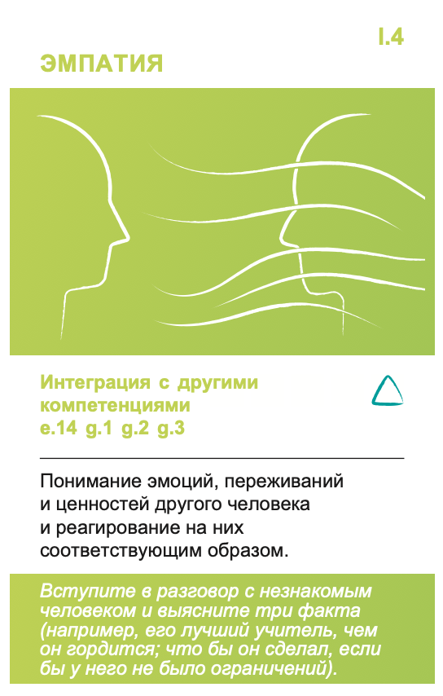

Slide 171
Ролевая игра
Все четыре проявляются в общем образовании, ПОО и практическом обучении — в разных формах.
Авторитет и экспертиза в аудитории
ОТВЕТ
1
«Мне не нужно это обучение. Я преподаю уже 20 лет. У меня есть степень магистра.»
Скептицизм по поводу новых методов
ОТВЕТ
2
«Три года назад мы пробовали групповую работу — она не сработала.» «Мои коллеги не поддержат это.» «Наши руководители хотят результатов, а не активностей.» Скептицизм реален — и обоснован.
Давление времени и реальность учебного заведения
ОТВЕТ
3
«Нет времени на рефлексию» — это правда в школах, в колледжах ПОО и в мастерских. Условия разные; структурная реальность одна.
Политика учебного заведения и руководство
ОТВЕТ
4
«Мой директор никогда не поддержит это.» «Методический центр определяет нашу программу.» «Директор мастерской решает, что считать обучением.» Разные органы власти, одна и та же закономерность.

Slide 172
Перерыв на кофе
10:30 – 10:55
Coffee break
10:30 – 10:55

Slide 173

Учебный обход
Вот QR-код, который поможет вам вспомнить то, что вы узнали вчера.

Slide 174
Учебный обход
Создайте двухминутное видео для публикации в Telegram-группе DARYA SCAFFOLD – в чате Алматы ПРП 2026, в котором опишите, что ваш дизайн обучения делает для развития:
18 преподавателей предметов ПОО из трёх разных колледжей (технологии, экономика, агрономия)
или
15 мастеров производственного обучения и практических тренеров из колледжей ПОО и корпоративных учебных центров
Что они будут делать в ходе сессии и что узнают, поймут и улучшат в результате.

Slide 175
Инструкции по созданию видео
Критерии видео:
Не более 2 минут
Сосредоточено на результатах обучения (знания, навыки и понимание, полученные участником)
Коммуникация
Вовлечённость

Slide 176
Критерии оценки презентации: впечатлите жюри
Целевая аудитория. Соответствует потребностям профессионального развития целевой аудитории. С их точки зрения чётко отвечает на вопрос: «Я понимаю, почему это важно для меня, и знаю, что получу от участия».
Качество. Чётко демонстрирует не менее 3 индикаторов качества.
Подача, организация и коммуникация Убедительный питч, ясно представленные материалы, соблюдение регламента.

Slide 177
ОДНО, ЧТО ОБЪЕДИНЯЕТ ВСЕ ТРИ ГРУППЫ ПЕДАГОГОВ
Все они приходят с одним обоснованным подозрением:
что это профессиональное развитие педагогов будет как предыдущее,
Ваша задача в первые пять минут — разрушить это подозрение — не заявляя о своей непохожести, а будучи демонстративно иными с самого первого задания.

Slide 178
Ролевая игра по стоп-кадром
ПЕРЕЖИВИТЕ ЭТО
НАБЛЮДАЙТЕ ЗА ЭТИМ
Как участник
Как фасилитатор
Обратите внимание на то, что вы чувствуете, чему сопротивляетесь, что вас привлекает.
Обратите внимание на решения фасилитатора — и какой принцип или карточку SCAFFOLD каждое из них отражает.
ВАША КАРТОЧКА НАБЛЮДЕНИЯ — пять вопросов
1.
Что делает фасилитатор в первые 3 минуты? Какой принцип активен?
2.
Каково первое активное задание? Какой индикатор качества оно адресует?
3.
Где фасилитация ощущается плавной — и почему?
4.
Где что-то не вполне срабатывает — и что бы вы сделали иначе?
5.
Как этот вызов выглядел бы по-другому для группы педагогов в ВАШЕМ задании?

Slide 179
Переживайте это. Наблюдайте за этим.
Метод обучения 4.4 · Кооперативное обучение
Нацелено на две компетенции LifeComp · 18 преподавателей ПОО, встречающихся между учебными заведениями
Заполняйте карточку наблюдения по ходу демонстрации — не ждите её окончания.

Slide 180
Разбор: Три вопроса — по порядку
1
Что вы заметили как УЧАСТНИК?
Не как аналитик — как человек, переживающий сессию. Что вас привлекло? Что заставило колебаться?
Что вы заметили как ФАСИЛИТАТОР?
2
Какие решения вы наблюдали — и какой принцип или карточку планирования SCAFFOLD каждое из них отражало?
3
Заметил ли кто-нибудь момент, который не сработал так, как планировалось?
Он был. Он был намеренным. Мы назовём его точно.
НАМЕРЕННАЯ ТРУДНОСТЬ
Переход от диагностического к кооперативному заданию произошёл слишком быстро.
Кооперативное обучение требует доверия. В межинституциональной группе его нужно сначала выстроить — краткий обмен в парах до группового задания. Это не провал метода. Это пробел в карточке планирования 7 — в графике.

Slide 181
Работа с карточками сценариев:
Три сценария. Три вопроса на каждый сценарий.
Откройте конверт. По каждой карточке за вашим столом:
Определите принцип или карточку планирования SCAFFOLD, с которой связан вызов
Согласуйте ОДИН ответ фасилитатора, достаточно конкретный для использования завтра
Отметьте, отличался бы ваш ответ для группы педагогов в ВАШЕМ задании
СЦЕНАРИЙ 1
СЦЕНАРИЙ 2
СЦЕНАРИЙ 3
Авторитет в аудитории
Отстранённость и молчание
Институциональное сопротивление в конце
Преимущественно Задание А
Преимущественно Задание В
Преимущественно Задание Б
Уважаемый старший педагог говорит: «Это европейская модель, навязываемая нашей учебной программе. Зачем мы её импортируем?» В аудитории тишина. Двое кивают.
Вы организуете парную ролевую игру по структурированной обратной связи. Никто не двигается. Один человек спрашивает: «Можете сначала показать нам?» Демонстрация разрушает дизайн.
Ближе к концу: «Мы из разных колледжей, у нас нет общего расписания, нет бюджета для последующей работы. Это не выживет в реальности.» Двое кивают.

Slide 182
Вы не представляете свой дизайн. Вы его реализуете.
Ваша аудитория — группа педагогов в вашем задании. Относитесь к ним как к этой группе.
ВАША АУДИТОРИЯ
Задание А
Задание Б
Задание В
Педагоги средней школы
Педагоги предметов ПОО из разных учебных заведений
Мастера производственного обучения и практические тренеры
ВАШИ 15 МИНУТ ДОЛЖНЫ ВКЛЮЧАТЬ:
Связь с реальным миром с ПЕРВОЙ минуты
Один момент активного обучения с использованием выбранного метода обучения
Краткую индивидуальную рефлексию в конце
Решите сейчас: кто ведёт фасилитацию · как вы открываете · какие 15 минут вашего дизайна вы используете · что активный момент просит сделать участников

Slide 183
СЕССИЯ 10 · СПИСОК МАТЕРИАЛОВ
Карточки наблюдения за фасилитацией
По одной на участника · заранее размещены ЛИЦОМ ВНИЗ до 09:28 · основной новый печатный материал
Конверты с карточками сценариев
По одному набору из трёх на стол · заранее размещены до 09:15 · открываются ТОЛЬКО в 09:55
Колоды карточек SCAFFOLD
Уже на столах · используются для определения принципов на протяжении всей сессии
Дизайны профессионального развития педагогов с Дня 2
Всё ещё на столах · к ним возвращаются при подготовке к Сессии 11
Слайд: задание для демонстрации
Называя группу как преподавателей ПОО Задания Б из трёх разных колледжей
Слайд: задание по сценарию
Три инструкции с вопросом о переносе на группу педагогов
Слайд: задание Сессии 11
С указанием аудитории по типу задания
Инструктаж переводчика (заранее)
Фасилитатор будет озвучивать решения по дизайну во время демонстрации
DARYA SCAFFOLD · Алматы · День 3 · Сессия 10
09:15 – 10:30 · 75 мин

Slide 185
13:00 - 14:00
Обед
13:00 - 14:00
Lunch

Slide 186
Сессия 11
0
11
Устойчивость работы
14:00 – 15:20 · 80 минут

Slide 187
Цель и результаты обучения
ЦЕЛЬ
Уйти сегодня с общим планом для вашей страны и личным обязательством, которое вы выполните по возвращении домой.
К КОНЦУ ЭТОЙ СЕССИИ ВЫ СМОЖЕТЕ:
1
Назвать людей, с которыми необходимо взаимодействовать — лиц принимающих решения, союзников и скептиков
2
Договориться как группа о конкретных действиях на этой неделе, в этом месяце и через 90 дней
3
Записать личное обязательство, которое вы возьмёте домой и вернётесь к нему через 90 дней

Slide 188
Два упражнения. Работаете вместе. Упражнение 1 - основа для Упражнения 2.
УПРАЖНЕНИЕ 1 · КТО ДОЛЖЕН ЗНАТЬ?
1
ИНДИВИДУАЛЬНО (5 мин) — Каждый записывает три имени: лицо принимающее решения, союзник, скептик.
2
ГРУППА (20 мин) — Поделитесь своими списками. Найдите закономерности: Кто мешает? Кто помогает? Где ваш сильнейший союзник?
УПРАЖНЕНИЕ 2 · СПРИНТ НА 90 ДНЕЙ · 35 минут
Флипчарт группы. Три столбца: НА ЭТОЙ НЕДЕЛЕ | В ЭТОМ МЕСЯЦЕ | ЧЕРЕЗ 90 ДНЕЙ
Каждое действие должно указывать ответственного и быть достаточно конкретным, чтобы посторонний человек мог проверить его выполнение.
Используйте свои списки из Задания 1 — люди, которых вы назвали, должны появиться в этом плане.

Slide 189
Перерыв на кофе
15:30 – 15:55
Coffee break
15:20 – 15:45

Slide 190
ОБМЕН
Галерея работ
Разместите все флипчарты на стене. Обойдите и читайте в тишине (5 мин).
Каждая группа: 60 секунд на столбец НА ЭТОЙ НЕДЕЛЕ.
ПИСЬМО СЕБЕ · Индивидуально, в тишине
Личное. Вы убираете его домой. Никто больше его не читает.
1
Это то, что я обещал сделать.
2
Это то, что, по моему мнению, будет сложным.
3
Это то, о чём я прошу себя вспомнить через 90 дней.
Карточка остаётся у вас. Флипчарты будут сфотографированы и отправлены вам.

Slide 191

Опросник по итогу Дня 3

Slide 192
Присоединяйтесь к сообществу DARYA SCAFFOLD

Slide 193

Give us your feedback!
Поделитесь с нами своим
мнением!

